Slide 1
New PDM 사용자 매뉴얼
V21.11.24

Slide 2
변경 이력
NO | 변경내용 | Version | 적용일자 | 작성 부서 | 작성자 | 비고
1 | 초도발행 | 00 | 2020.02.24 | CAE팀 | 이민규
2 | 기능개선 | 01 | 2020. 04. 25 | CAE팀 | 이민규
3 | 기능추가 | 02 | 2020. 05. 20 | CAE팀 | 조용석
4 | 기능개선 및 BOM 작성/승인 추가 | 03 | 2020. 08. 21 | CAE팀 | 이민규

Slide 3
1. Data Lifecycle : Default Lifecycle
Windchill (PDM Link)
PDM 결재
PDM/PLM 결재
OOTB 개정 (사용자)
작업중
결재중
프로토 타입 (Pass 가능)
결재중
릴리즈 됨
결재중
수정중
PDM/PLM 결재
PDM/PLM 결재
구분 | 상태 설명 | 체크인 /아웃 | 수정 | 버전 | 샘플발주 | 결재
작업중 | - 신규부품 체크인시 자동 설정 | O | O | 00.1 | 불가 | -
프로토타입 | - 샘플/프로토 진행중 | O | O | 00.2 | 가능 | PDM
반려됨 | - 부품승인 중 반려됨 | O | O | 발생시 이터레이션 증가 |  | PDM/PLM
릴리즈됨 | - 부품승인완료 (신규) | X | X | 00.3 | 가능 | PDM/PLM
수정중 | - 부품수정중 | O | O | 01.1 | 가능 | PDM/PLM
릴리즈됨 | - 부품승인완료 (수정) | X | X | 01.2 | 가능 | PDM/PLM
결재중 | - 부품 승인중 상태 | X | X | 각단계 | - | -
폐기 | - 미사용 부품 | X | X | - | - | PDM

Slide 4
2. Data 버전 체계
Windchill (PDM Link)
구PDM
신 PDM
버전
A.0 → B.0 → C.0 → D.0 → E.0 ………..
00.0 → 01.0 → 02.0 → 03.0 → 04.0 ……….
이터레이션
1 → 2 →3 → 4 → 5 → 6 ……. (현행 동일)
PDM / PLM간 도면 정합성 확보를 위해 PDM Data의 버전, 상태(라이프사이클) 업데이트 필요함 (PLM 기준으로 PDM 변경) 1) Data Cleansing팀에서 Data Cleansing → Migration 진행완료함 (약 11,000건) 2) Data 버전 및 상태가 구체계인 경우 - 설계자 Data Cleansing 진행(2D/3D 도면 일치) → CAE팀에 버전, 상태(라이프사이클) 업데이트 요청 할 것
파일이름 (A.PRT) | PLM |  | PDM |  |  | 비고
 | 버전 | 상태 | 버전 | 상태 | 추가정보
A.PRT | 02 | RE | 02.1 | 릴리즈됨 | PDM MIGRATION | PLM 최종 도면버전 기준으로 Migration
A.PRT | 02 | RE | A.4 | 작업중
A.PRT | 01 | RE | A.3 | 작업중
A.PRT |  |  | A.2 | 작업중
A.PRT | 00 | RE | A.1 | 작업중

Slide 5
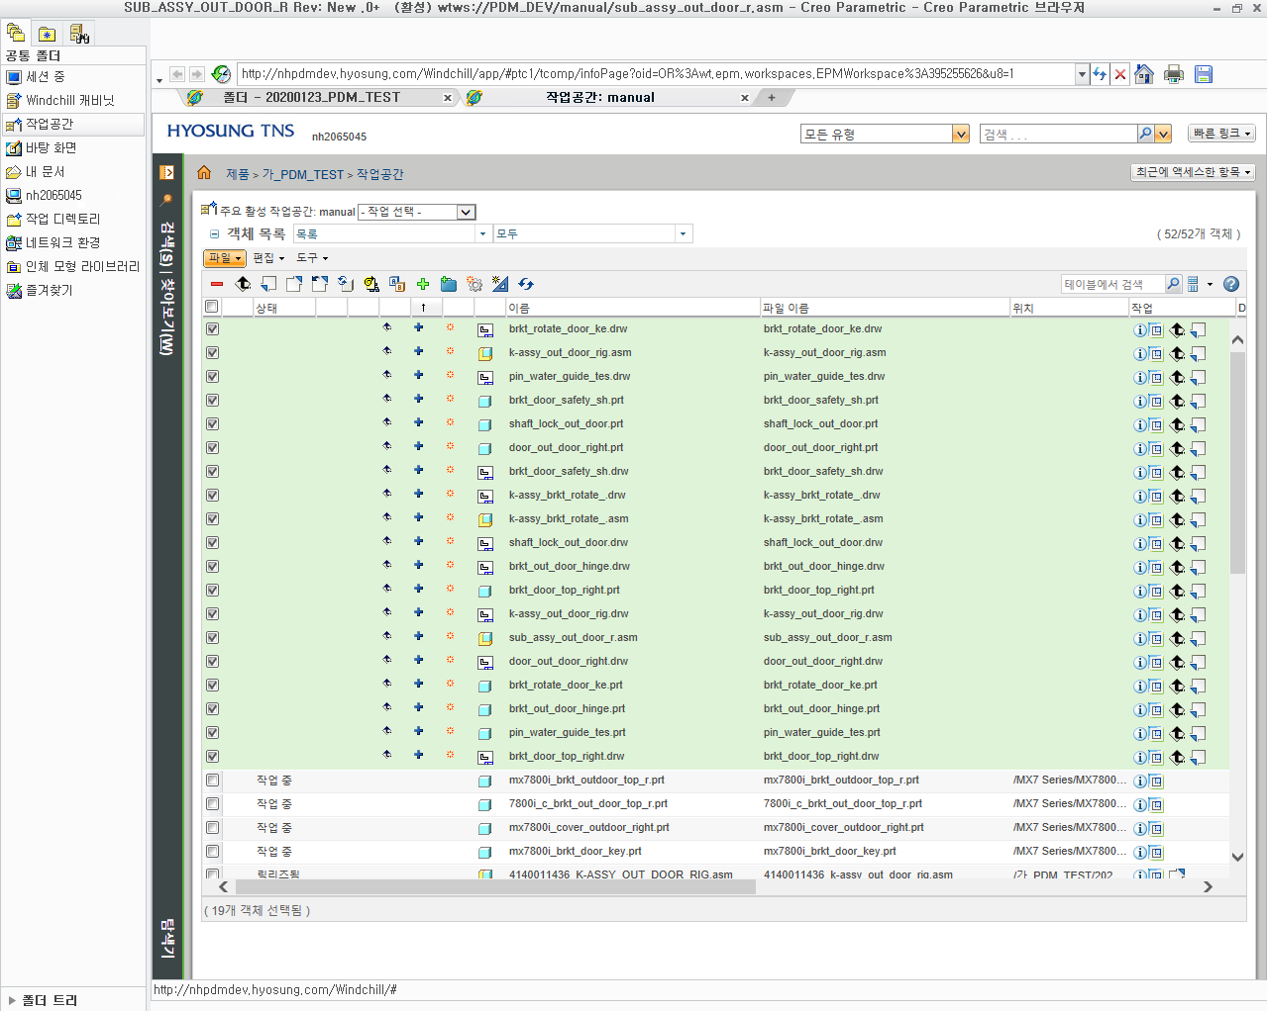
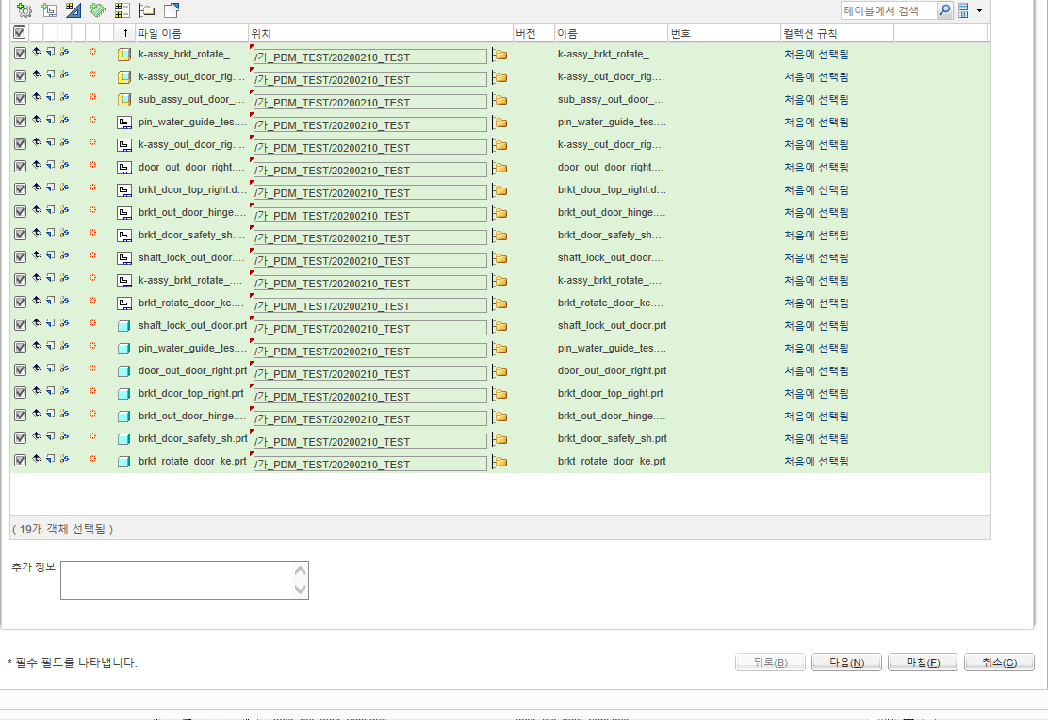
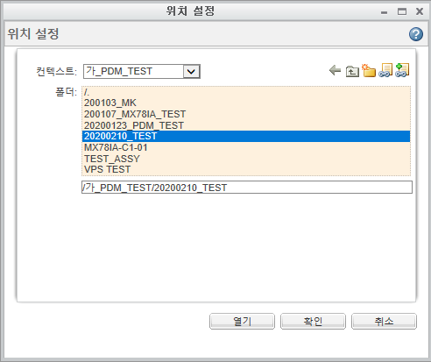
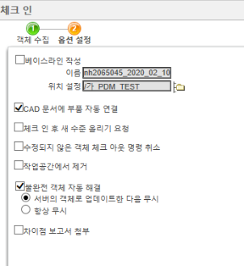
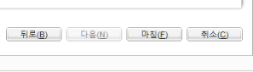
3. Data Check-in
Windchill (PDM Link)
Menu 경로 | Windchill (OOTB) > 작업공간 > 체크 인 | 사용자 | 설계자
 |  | Operation Procedure
 |  | CREO Data 생성 후 Data 체크인 경로 지정 버튼을 누르면 위치 설정 창 팝업 컨텍스트 지정 컨텍스트 內 Data를 저장 할 폴더 지정 확인 다음 선택 CAD 문서에 부품 자동 연결 체크확인 - 기본설정은 체크로 되어 있음 ※ 체크가 안되어 있을 경우 부품이 생성되지 않으므로 반드시 확인할 것 마침 선택하여 체크인 완료 3D 또는 2D 체크인 시 수정이 없더라도 반드시 동시에 체크인 할 것
1
2
3
4
5
7
6
8

Slide 6
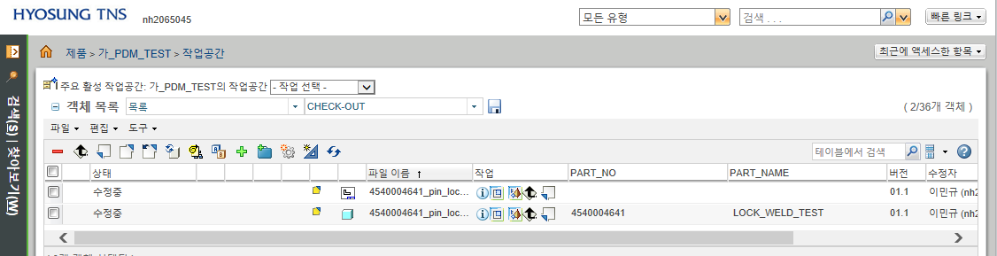
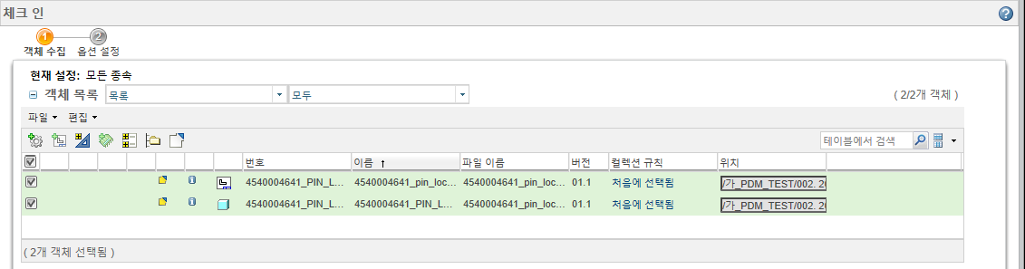
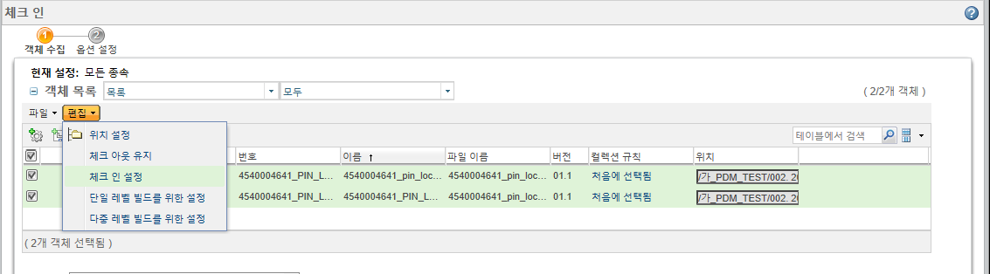
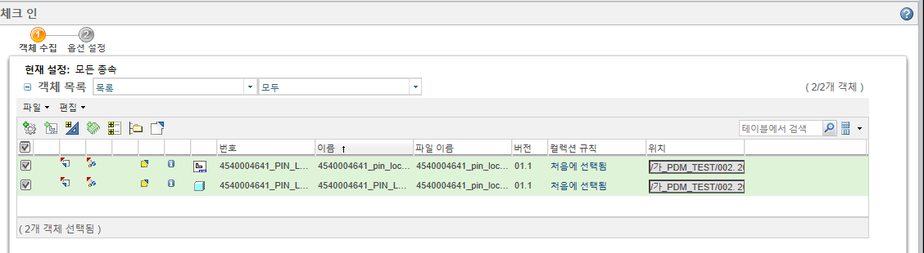
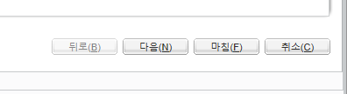
3. Data Check-in (수정 없이 체크인 방법)
Windchill (PDM Link)
Menu 경로 | Windchill (OOTB) > 작업공간 > 체크 인 | 사용자 | 설계자
 |  | Operation Procedure
 |  | * 체크인 주의 사항 - 3D 또는 2D 체크인 시 수정이 없더라도 반드시 동시에 체크인 할 것 작업공간에서 체크인 버튼 선택 객체 수집 화면에서 체크인 할 부품 모두 선택 “편집 메뉴 > 체크인 설정” 을 선택 → 수정이 없는 부품은 체크인 대상으로 바뀌며 연관된 부품의 빌드가 됨 다음 > 마침 버튼을 눌러서 완료
1
2
3
5

Slide 7
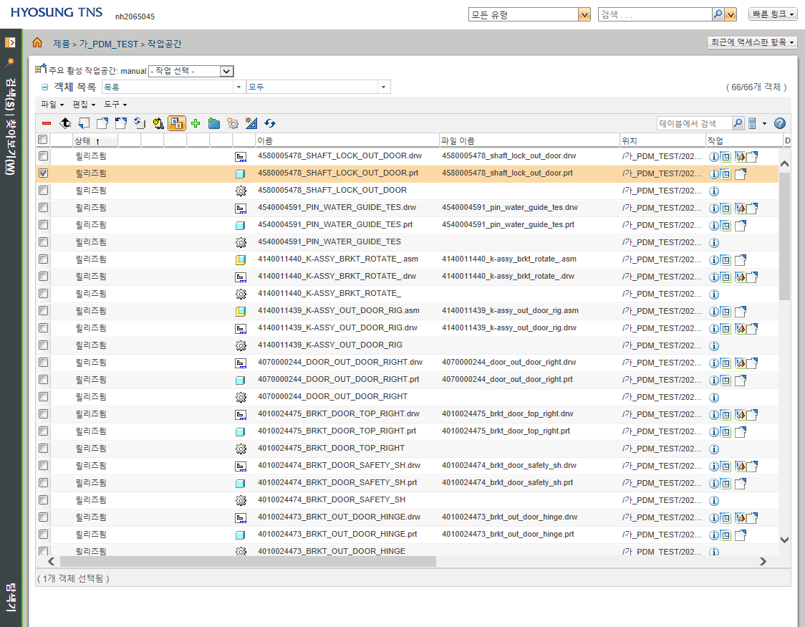
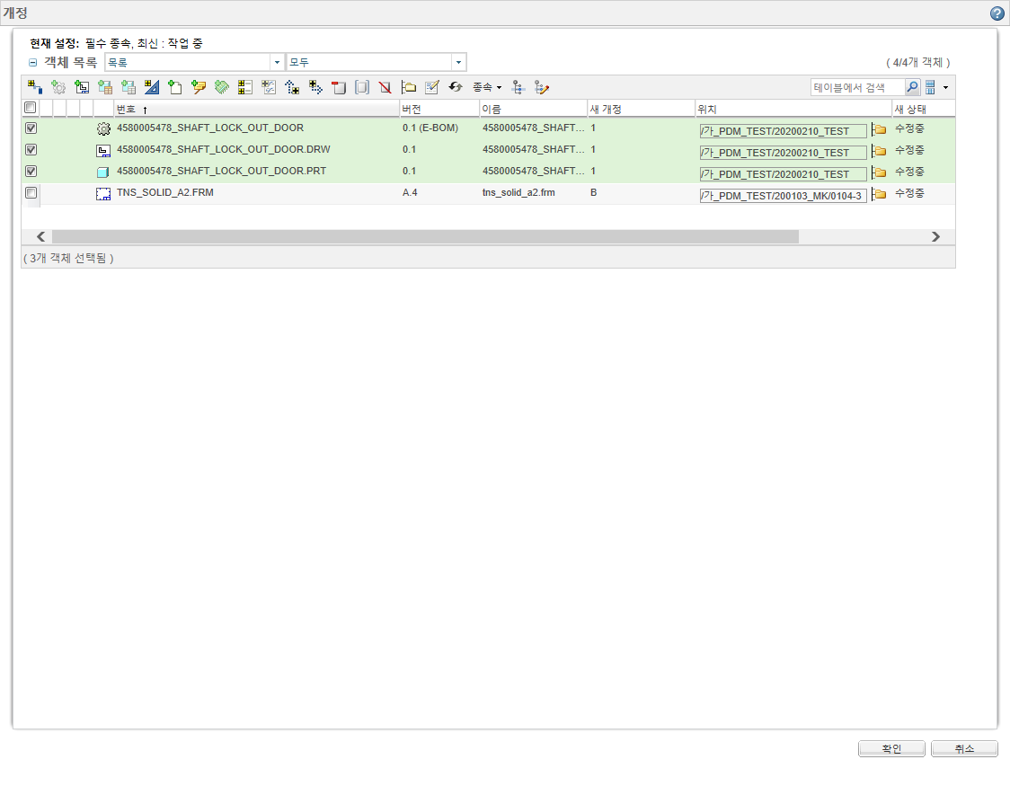
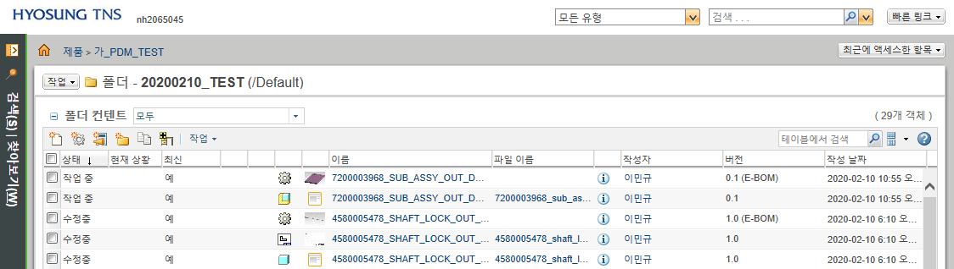
3. Data Check-in (개정)
Windchill (PDM Link)
Menu 경로 | Windchill (OOTB) > 작업공간 > 개정 | 사용자 | 설계자
 |  | Operation Procedure
 |  | 수정하려는 부품을 선택 후 개정 버튼을 클릭하여 개정화면으로 이동 개정시 주의 사항 - 개정 시 연결된 부품, 3D, 2D는 함께 개정됨 → 기본설정 한꺼번에 선택되도록 되어 있음 - 도면 FRM 선택하여 객체 제거 → 삭제 안 할 경우 FRM이 개정됨 개정시 버전은 1.0 (1단계 ↑) 이터레이션은 0으로 초기화 되며 상태정보는 수정중으로 변경됨 → Migration 되지 않은 DATA에서는 동작하지 않으며 반드시 Cleansing/Migration 작업 후 사용 - 개정하면 개정된 버전이 최신으로 검색되므로 반드시 설계변경 진행이 필요함 확인을 눌러 개정 완료 상태가 수정중으로 변경되고 버전이 상승하고 이터레이션은 초기화됨 Data Cleansing 및 Migration - 現 PDM에서 사용중인 공용부품은 CAE팀으로 문의 하여 Cleansing 및 Migration 진행 - 그 外 설계자 확인된 자료는 CAE 팀으로 Migration 요청 기존 DATA의 설계변경은 반드시 6번 과정을 진행한 후 개정작업 수행 할 것
1
2
3
3
3
4
5
5

Slide 8
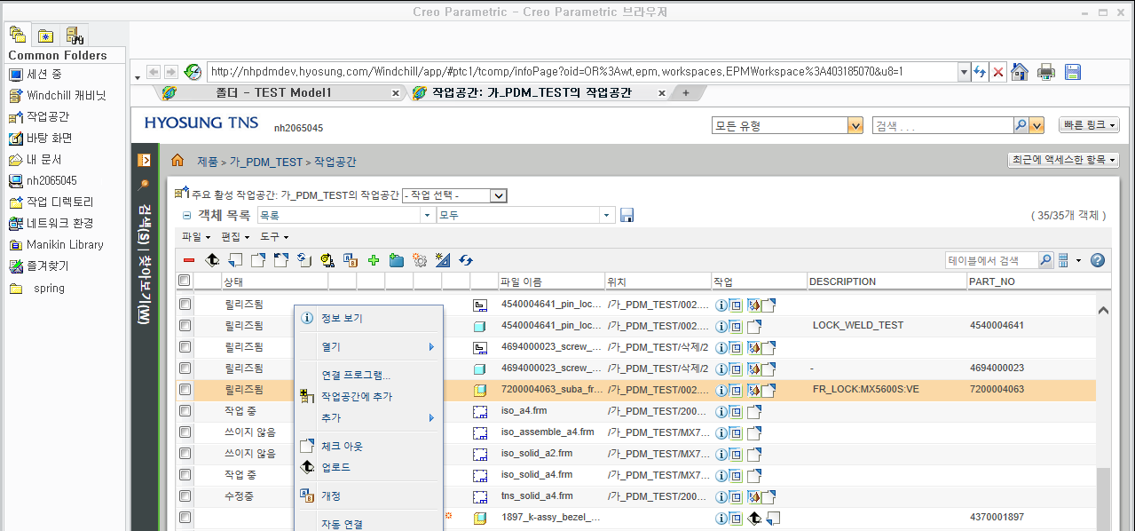
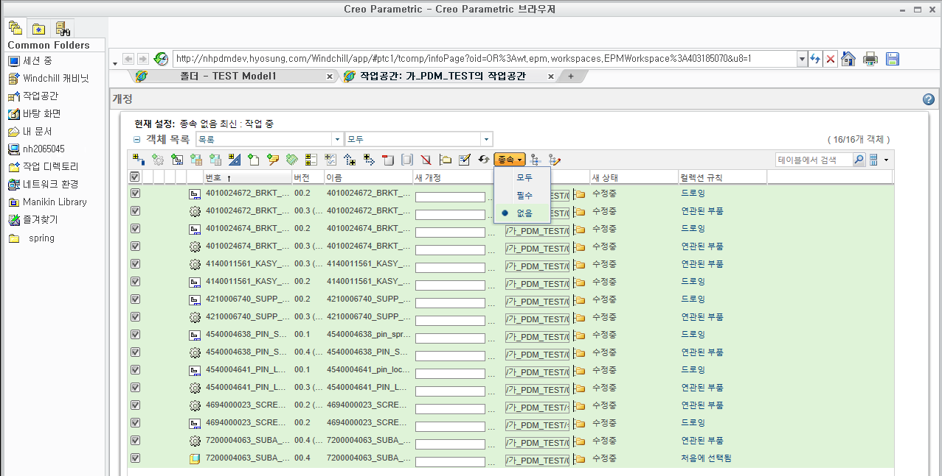
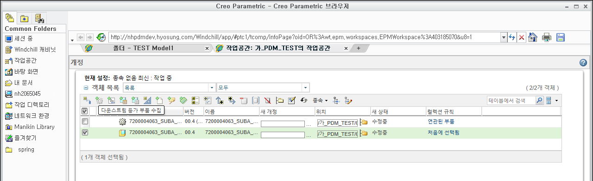
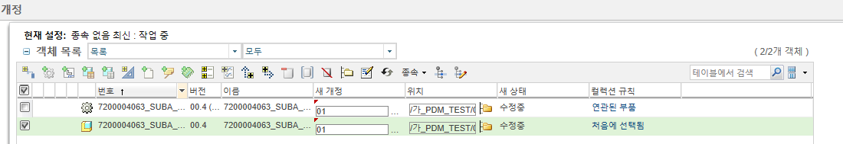
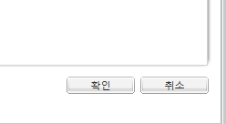
4. Data Check-in (개정 : Assy, K-assy)
Windchill (PDM Link)
Menu 경로 | Windchill (OOTB) > 작업공간 > 개정 | 사용자 | 설계자
 |  | Operation Procedure
 |  | * Assembly 개정 시 주의 사항 - Assy 부품 개정 시 종속 된 부품들까지 한꺼번에 개정 화면에 리스트업 되므로 불필요한 부품이 같이 개정이 될 수 있어 주의를 요함 수정하려는 Assembly 부품을 선택 후 개정 버튼을 클릭하여 개정화면으로 이동 종속 버튼을 눌러 “없음”을 선택 - 개정하려는 객체만 있는 경우는 제외 전체 리스트 (선택한 객체 제거 버튼이 활성화) 선택한 객체 제거 버튼 누르면 처음 선택된 객체만 남고 모두 제거됨 처음 선택된 객체를 선택 “관련 부품 수집” 버튼을 눌러 WTpart 추가 “관련 드로잉 추가” 눌러 2D 도면 추가 → 2D 도면이 있는 경우 개정하려는 객체가 리스트에 입력되었을 경우 새 개정 버전 입력 (0을 포함한 숫자 2자리 입력) → 01, 02, 03 …. 10, 11 등 확인을 눌러 개정 완료
1
3
4
2
6
7
5
9
8

Slide 9
5. Data Check-in (컨텍스트 권한 : 메카)
Windchill (PDM Link)
Menu 경로 | Windchill (OOTB) > 작업공간 > 개정 | 사용자 | 설계자
 |  | Operation Procedure
 |  | 컨텍스트의 사용자 추가/삭제는 각 컨텍스트 別제품매니저가 운영함 제품매니저의 역할 ㆍ팀원 구성 - 컨텍스트 內 Data의 작성/수정 권한 관리 ㆍ컨텍스트의 PM 역할을 수행 - PDM의 도면 승인 결재자 역할 ㆍ컨텍스트 및 Data 관리 - 폴더 생성, 삭제, 수정 - 불필요 Data 삭제 - 상태, 이름 등 속성 변경 등
▣ 메카 컨텍스트
No | 조직 | 분류 | 담당부서 | 컨텍스트 | 제품매니저 | 비고
1 | nhpdmorg | 제품 | 메카 | BRM1x | 장현수, 이정환
2 | nhpdmorg | 제품 | 메카 | BRM1xx | 장현수
3 | nhpdmorg | 제품 | 메카 | BRM2x | 이승수
4 | nhpdmorg | 제품 | 메카 | BRM3x | 이상현
5 | nhpdmorg | 제품 | 메카 | BRM5x | 장현수
6 | nhpdmorg | 제품 | 메카 | BRM6x | 김경수
7 | nhpdmorg | 제품 | 메카 | BRM7x | 김익중
8 | nhpdmorg | 제품 | 메카 | CCIM | 우현식
9 | nhpdmorg | 제품 | 메카 | CCRM | 우현식
10 | nhpdmorg | 제품 | 메카 | CDU | 백승태
11 | nhpdmorg | 제품 | 메카 | CSM | 우현식
12 | nhpdmorg | 제품 | 메카 | ETC_MECHA | 안병만,최순호, 이승수 | ETC Mecha로 통합 추진
13 | nhpdmorg | 제품 | 메카 | PBIU | 이정환, 안병만
14 | nhpdmorg | 제품 | 메카 | PBM | 이정환, 안병만
15 | nhpdmorg | 제품 | 메카 | SHU | 곽재훈
16 | nhpdmorg | 제품 | 메카 | WAREHOUSE_MECHA | 곽재훈

Slide 10
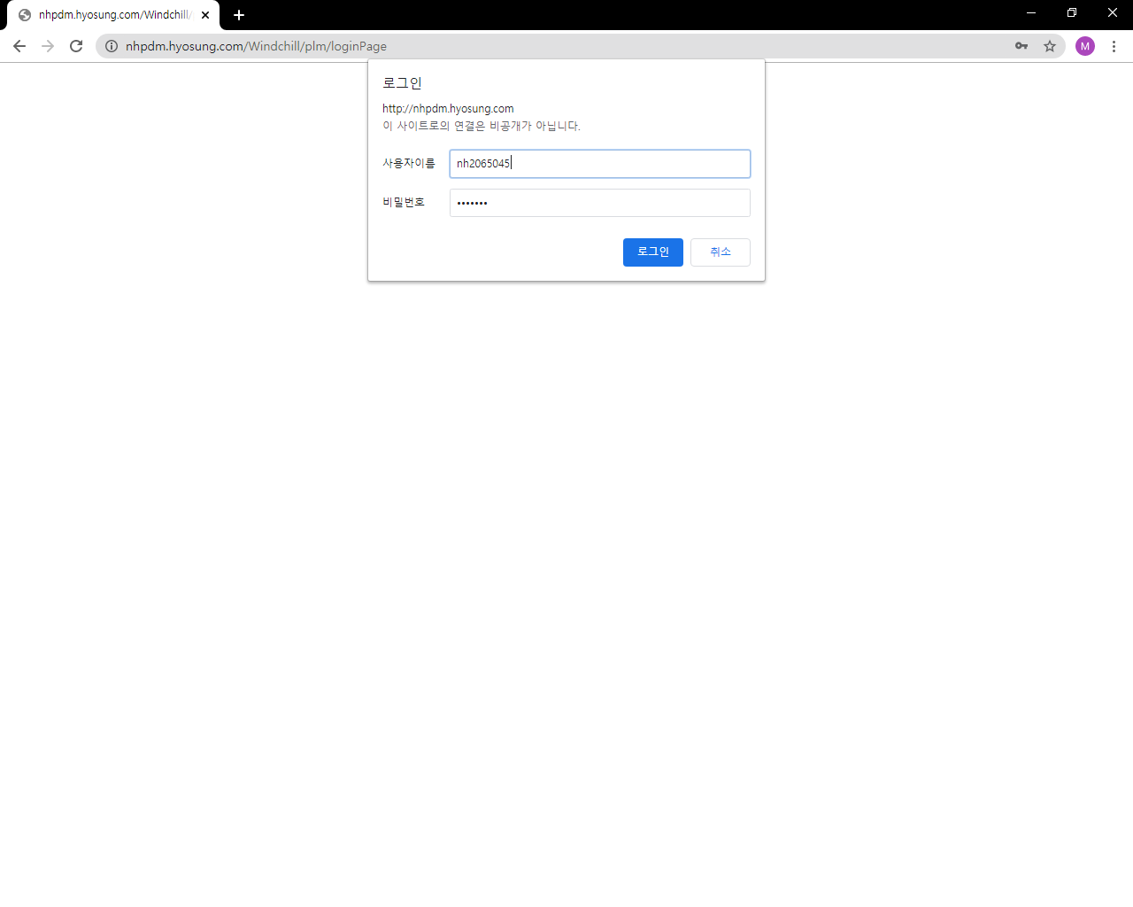
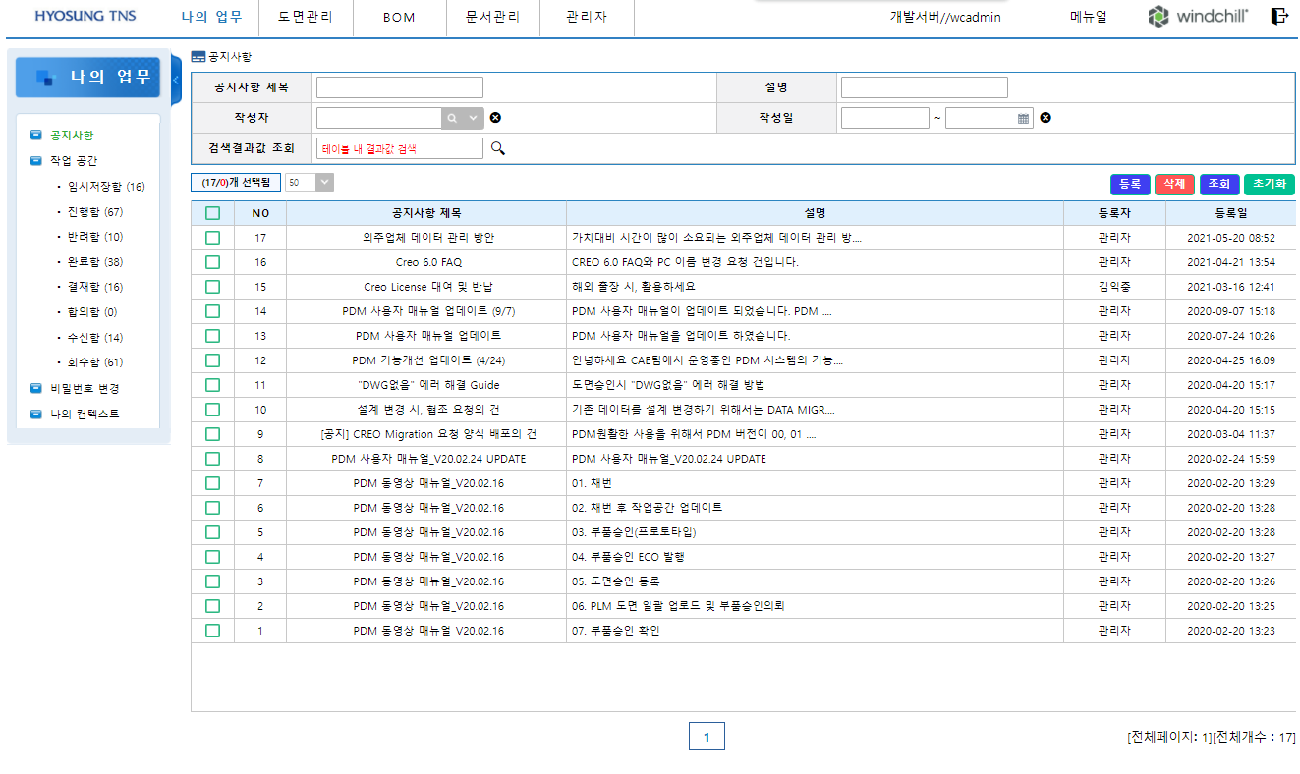
6. PDM 사용 전 준비
PDM System
Menu 경로 |  | 사용자 | 전체
 |  | Operation Procedure
 |  | PDM 접속 주소 - http://nhpdm.hyosung.com 접속 계정 정보 - 사용자이름 : 사번 - P/W : 사번 접속 Browser - Chrome (권장), Explorer 사용가능 변환 서버 연결 - DWG 도면파일은 지정된 폴더에서만 선택가능 ※ 연결방법은 다음 페이지 참조 PDM과 PLM 로그인 정보 계정이 다를 경우 CAE팀으로 문의 할 것 - PLM ID가 없는 사용자 - 공용 ID 사용자 - 외주 ID 사용자

Slide 11
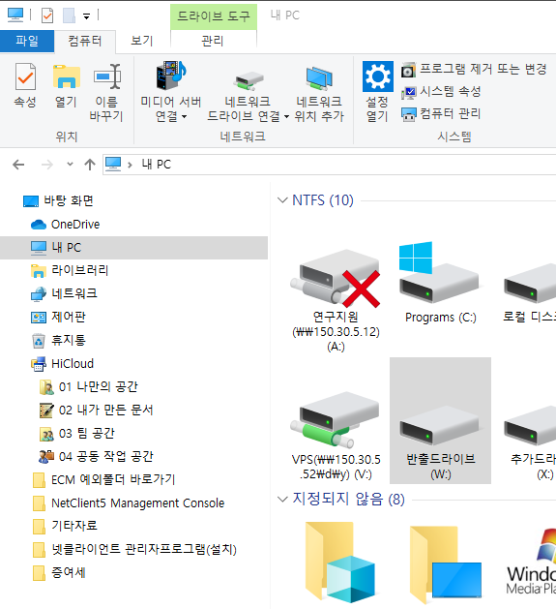
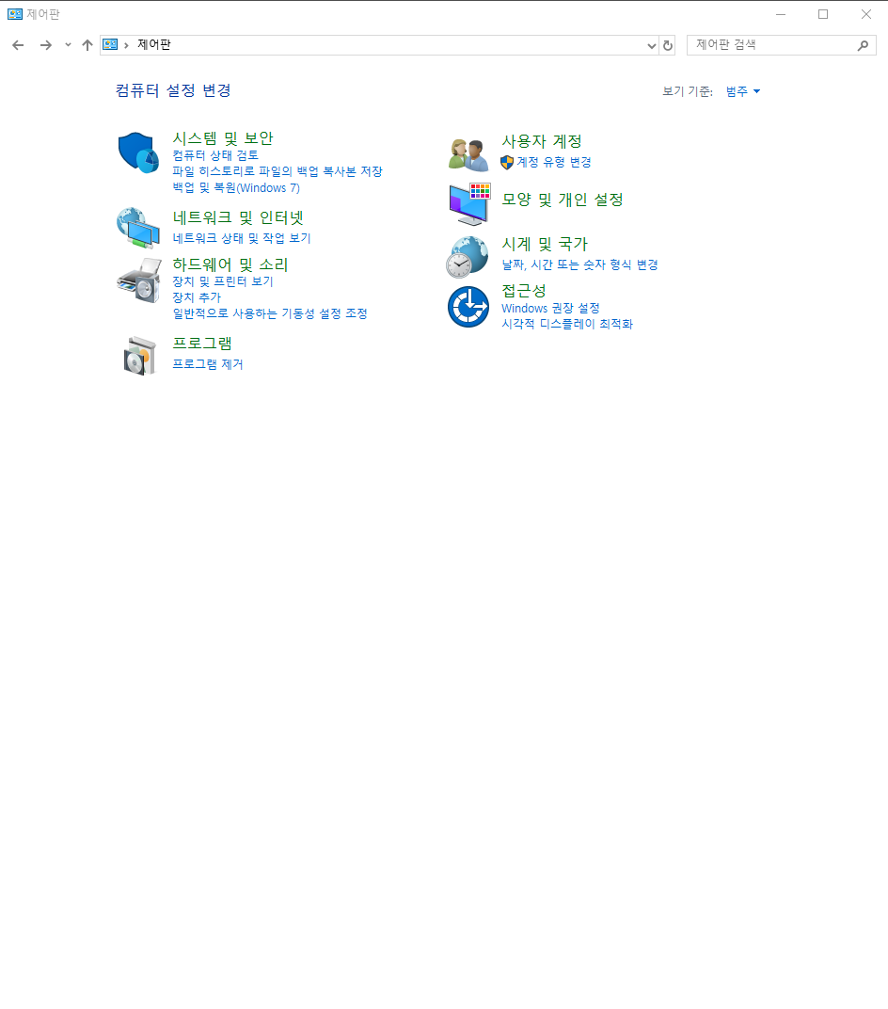
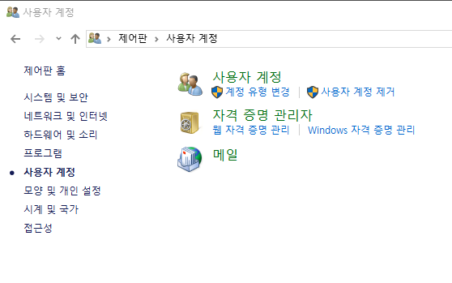
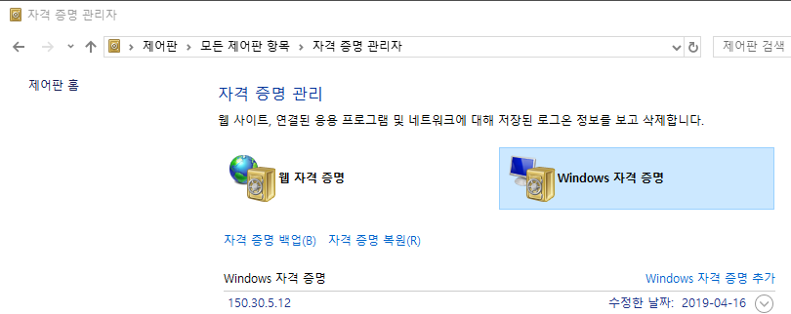
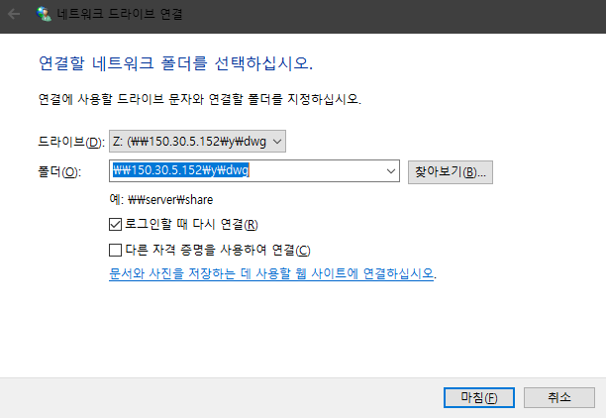
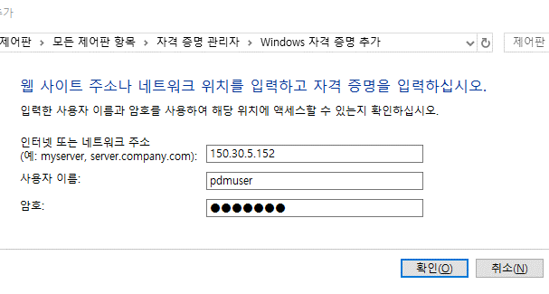
6. PDM 사용 전 준비
PDM System
Menu 경로 | 제어판>모든 제어판 항목>자격 증명 관리자, 네트워크 연결 | 사용자 | 설계자
 |  | Operation Procedure
 |  | 제어판으로 이동 사용자 계정 선택 Windows 자격 증명 관리 실행 Windows 자격 증명 추가 버튼 클릭 변환서버 정보 등록 - 주소 : 150.30.5.53 - 사용자 ID : pdmuser - Password : user@123$ 탐색기에서 네트워크 드라이브 연결 선택 네트워크 폴더 지정 - 드라이브할당 : Z:\ ※반드시 Z:\로 할당해야하며 Z:\가 이미등록된 경우에는 삭제 후 적용이 필요함 - 연결 폴더 주소 : \\150.30.5.53\\y\dwg
6
2
1
3
4
7
Y
Z:\
\\150.30.5.53\y\dwg
5
150.30.5.53
pdmuser
user@123$
ID : pdmuser
PWD : user@123$

Slide 12
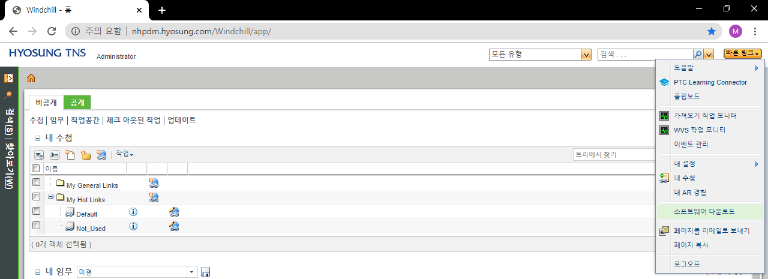
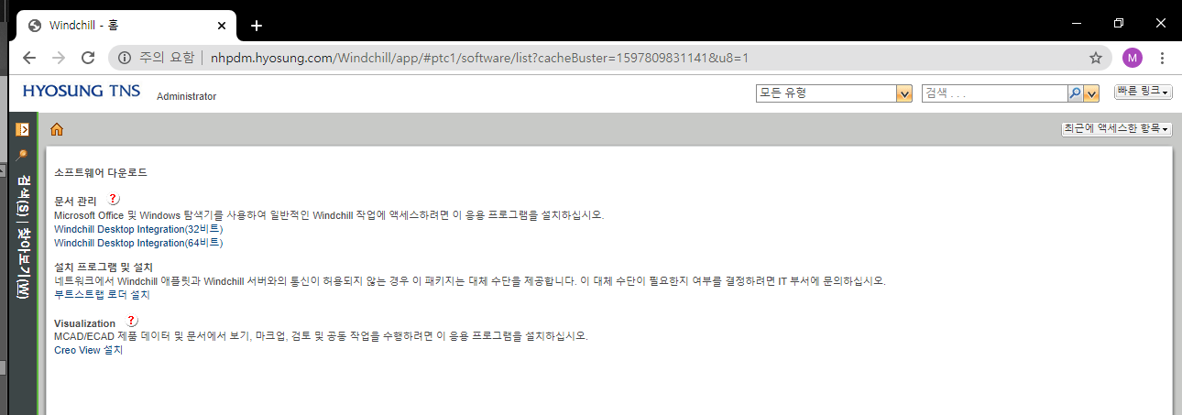
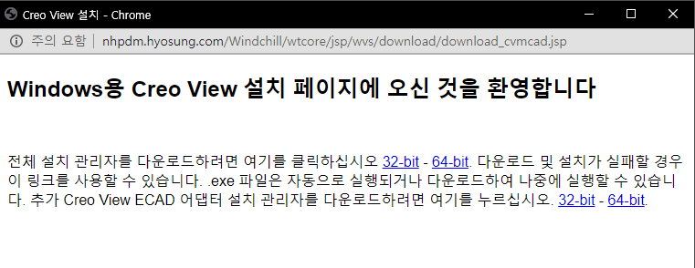
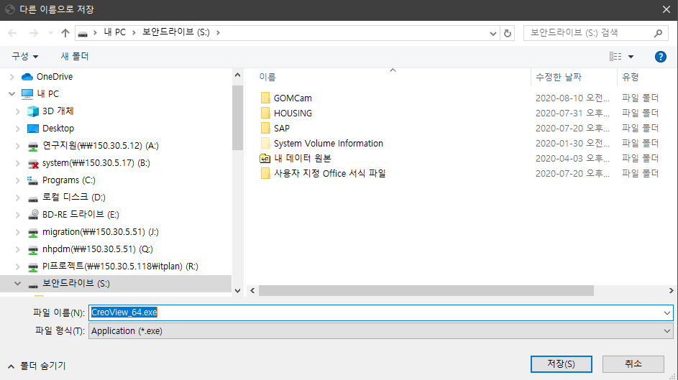
6. PDM 사용 전 준비 (CREO View 설치)
Windchill (PDM Link)
Menu 경로 | Windchill>빠른 링크>소프트웨어 다운로드 | 사용자 | 설계자
 |  | Operation Procedure
 |  | Windchill 화면 상단 빠른 링크 > 소프트웨어 다운로드 선택 S/W 다운로드 창 하단의 “Creo View 설치” 선택 Creo View 설치 페이지에서 상단의 “64-Bit” 설치 파일 링크 클릭 - 하단은 ECAD view로 설치 MCAD Data는 확인이 불가능하므로 반드시 상단의 Creo view 설치 S:\ 로 다운로드 한 후 “CreoView_64.exe” 실행

Slide 13
7. PDM 업무 프로세스 (도면 승인)
PDM
CREO | WINDCHILL/PDM | PLM(SAP) | 비고
 |  |  | 개정과 초도에 관계 없이 동일한 프로세스 적용 3D 체크인시 Viewable 생성 2D (Drw) 체크인 시 Dwg 생성 - Dwg는 체크인 한 시점의 2D를 변환 하므로 3D의 수정이 있을 경우 반드시 2D도 체크인이 필요함 * CREO는 작업공간의 최종 Data를 읽어 오기 때문에 2D가 최종처럼 보여도 2D가 체크인 되지 않으면 이전 버전이 최종이므로 반드시 변경 후에는 체크인 필요 KBOM (K-ASSY BOM) - KBOM은 BOM편집에서 편집이 불가능하므로 반드시 도면승인의 KBOM 입력에서 수정 필요
START
Data 생성 (초도, 개정)
-3D 생성 -3D, 2D 생성
체크인
부품 생성
-3D/2D 생성
-WT Part 생성
변경사항 반영
-동기화, 업데이트
채번 -3D, 2D 파일명 변경
I/F
채번 - Create Material
설계 및 도면작성 완료 - 3D 수정 - 도면 수정
체크인
도면 승인 등록 -KBOM, 도면 추가 -ECO 선택
ECO 생성 - 개발자 생성
도면 승인 (PDM 결재) -부서장 승인 -상태 변경 (결재중)
ECO 등록 - Object는 자동등록 - 관련 문서 첨부
ECO 전송 -Material list 및 BOM -승인 2D “Dwg” 전송
ECO 승인/합의 - 개발팀장
- 생산기술 합의
승인 완료 -상태변경 (릴리즈됨)
부품 Release -PLM 승인 완료
END
아니오
BOM 변경
예

Slide 14
7. PDM 업무 프로세스 (BOM 편집/승인)
PDM
CREO | WINDCHILL/PDM | PLM(SAP) | 비고
 |  |  | BOM 작업전 반드시 도면승인이 완료되어 함 반드시 eBOM 편집기로 승인대상 Assy 순서 동기화 진행 필요 EBOM은 개발자가 진행하며, 반드시 생산기술 담당자를 합의로 지정하고, BOM 변경사항에 대한 검토서를 첨부하여 승인 진행 MBOM은 생산기술팀 담당자가 진행하며, EBOM에 대한 불합의 권한이 있음 생기 담당자는 EBOM = MBOM이 동일 여부를 판단하여 MBOM을 작성함 MBOM은 반드시 BOM 편집기로 작성/수정하여 PLM으로 전송 후 BOM 승인 진행 PLM에서 ECO가 반려되면 EBOM부터 다시 진행이 필요하므로 PLM 전송 전 충분히 검토 후 진행 필요
START (도면 승인 완료)
3D (Assy)
최종 확인
체크인
BOM 편집기 (eBOM)
-BOM 순서 동기화 -첨부품 추가 구성
체크인
eBOM 검토 (eBOM)
-EBOM 승인 검토
eBOM
승인
반려
승인
생산기술
(합의)
불합의
ECO 생성 - 생산 기술 생성
합의
예
eBOM = mBOM
아니오
BOM 편집기 (mBOM)
-BOM 작성/수정 -부품 추가
ECO 등록 - Object는 자동등록 - 관련 문서 첨부
mBOM 전송 (작성)
-eBOM 단독 전송
mBOM 전송 (작성) -e+mBOM 전송 -mBOM 단독 전송
ECO 승인 (BOM)
- 생산기술 승인
mBOM 전송
-PLM 전송 (결재 없음) -상태 변경 (결재중)
END (BOM 승인 완료)
부품 Release -PLM 승인 완료

Slide 15
7. PDM 업무 프로세스 (통합 승인 : 도면, BOM)
PDM
CREO | WINDCHILL/PDM | PLM(SAP) | 비고
 |  |  | 도면승인/BOM 변경이 동시에 발생할 경우 사용 - 이슈가 있는 경우에만 사용 개발자가 ECO를 생성하고 PDM 도면 승인 등록, EBOM작성 승인 진행 생산기술은 개발자가 생성한 ECO에 변경되는 MBOM 을 전송하여 PLM 도면/BOM 승인진행
START
BOM, 도면 작성 완료 - 3D, 2D 수정 - Assy 수정, 작성
부품 생성/수정 등록
-3D/2D 생성
-WT Part 생성
ECO 생성 (개발자) - 개발자 생성
체크인
도면 승인 등록 -KBOM, 도면 추가 -ECO 선택
도면 승인 (PDM 결재) -부서장 승인 -상태 변경 (결재중)
ECO 전송 -Material list 및 BOM -승인 2D “Dwg” 전송
ECO 등록 (생산기술) - Object는 자동등록 - 관련 문서 첨부
EBOM 편집/검토
-BOM 순서 동기화 -첨부품 추가 구성
반려
불합의
eBOM
승인
승인
생산기술
합의
ECO 승인/합의
- 생산기술 승인
합의
eBOM = mBOM
BOM 편집기 (mBOM)
-BOM 작성/수정,추가 -PLM 전송
예
아니오
mBOM 전송 (작성)
-eBOM 단독 전송
-PLM 전송
mBOM 전송
-PLM 전송 (결재 없음) -상태 변경 (결재중)
END (승인 완료)
부품 Release -PLM 승인 완료

Slide 16
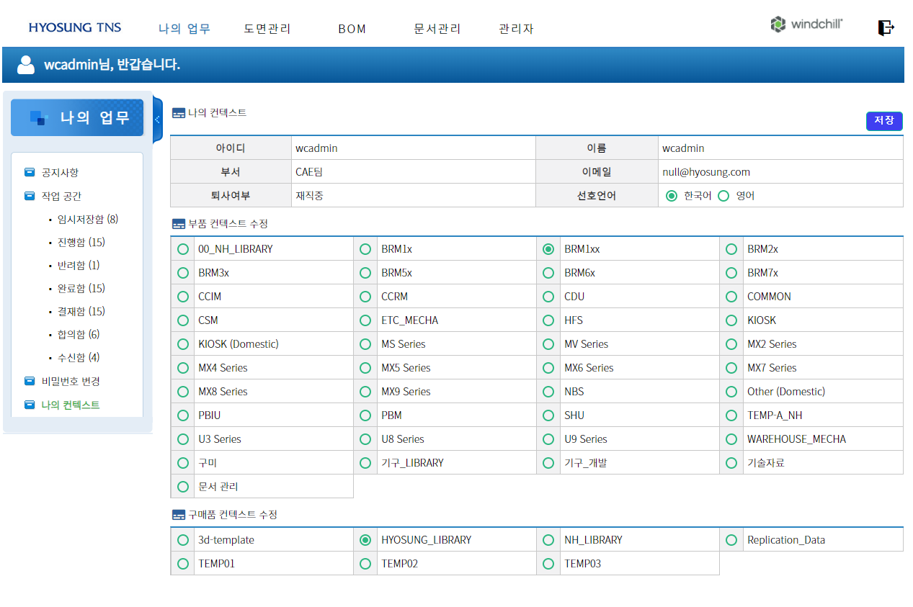
8. 초기 설정
PDM
Menu 경로 | 나의 업무 > 나의 컨텍스트 | 사용자 | 설계자
 |  | Operation Procedure
 |  | 언어 설정 - 선호하는 언어를 설정 할 수 있음 - 기본 설정은 Winchill 과 동일한 “영어“ 컨텍스트 설정 - 프로젝트가 속해 있는 컨텍스트 선택 → 조회시 기본 컨텍스트로 설정됨 구매품 컨텍스트 설정 - 구매품은 반드시 HYOSUNG_LIBRARY 선택 - 그외는 미사용 컨텍스트 저장 버튼 선택하여 설정 저장
4
1
2
3

Slide 17
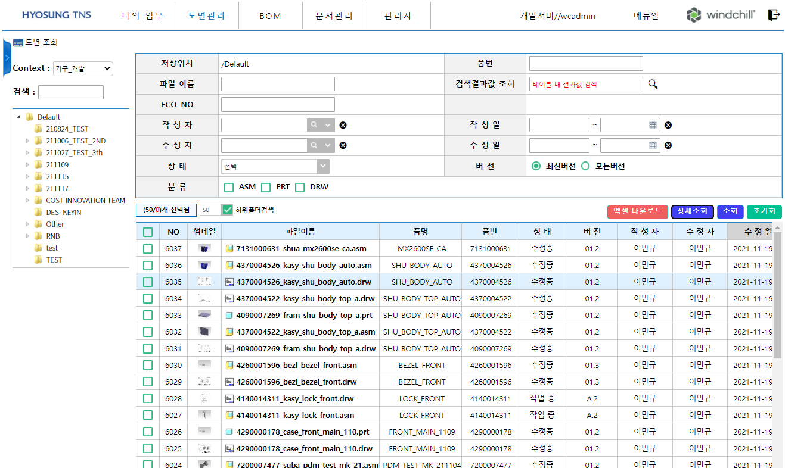
9. 조회 화면 (도면 관리 : 도면, 구매품)
PDM
Menu 경로 | 도면 관리 > 도면 조회 | 사용자 | 설계자
 |  | Operation Procedure
 |  | 컨텍스트 선택 화면 - 나의 컨텍스트가 설정된 경우 해당 컨텍스트가 자동 선택 컨텍스트 內 폴더 검색 창 하위 폴더 선택 하위 폴더의 경로 검색어 입력 창 - 파일 이름으로 조회 - 파일명 규칙이 “품번_품명＂이므로 품번, 품명 일부만 입력해도 검색이 가능함 EX) BRKT 검색하면 파일이름에 BRKT가 있는 전체 파일이 검색됨 한번에 조회 가능한 부품 개수 - 기본 50개 - 100, 500, 1000개 선택가능 그외 상세 조회 가능 - ECO_NO : 승인된 ECO로 검색가능 → PDM을 통해 부품 승인 했을 경우 - 작성자 : 최초 생성자 (체크인 기준) - 수정자 : 마지막 수정자 (체크인 기준) - 상태 검색 가능 (작업중, 수정중, 릴리즈 됨 등) - 버전 선택 가능 (최신, 모든버전) → 최신 기본 설정 - 분류 : Data 유형 (ASM, PRT, DRW) 검색 가능
1
4
2
하위폴더검색
5
3
상세조회 시
7
6
구 분 | 대 상 | 용 도
도면 조회 | 제품 컨텍스트 | 도면 확인 및 상세 정보 확인
구매품 조회 | HYOSUNG_LIBRARY | 도면 확인 및 상세 정보 확인

Slide 18
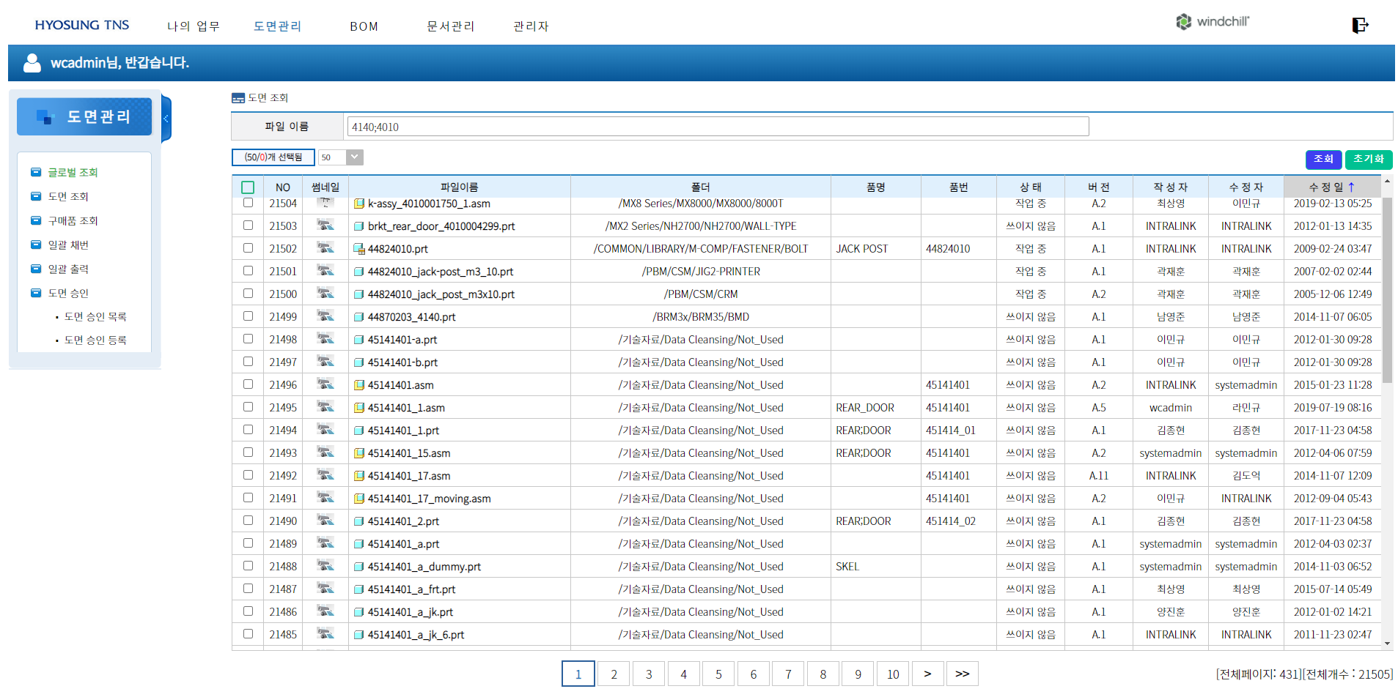
9. 조회 화면 (도면 관리 : 글로벌 조회)
PDM
Menu 경로 | 도면 관리 > 글로벌 조회 | 사용자 | 설계자
 |  | Operation Procedure
 |  | 검색어 입력창 - 파일이름에 포함된 문자 검색 기능 - “;”을 포함하여 Multi 검색 가능 → Ex) 4140;4010;Base 글로벌 조회는 제품 및 라이브러리를 구분하지 않고 조회 가능
1

Slide 19
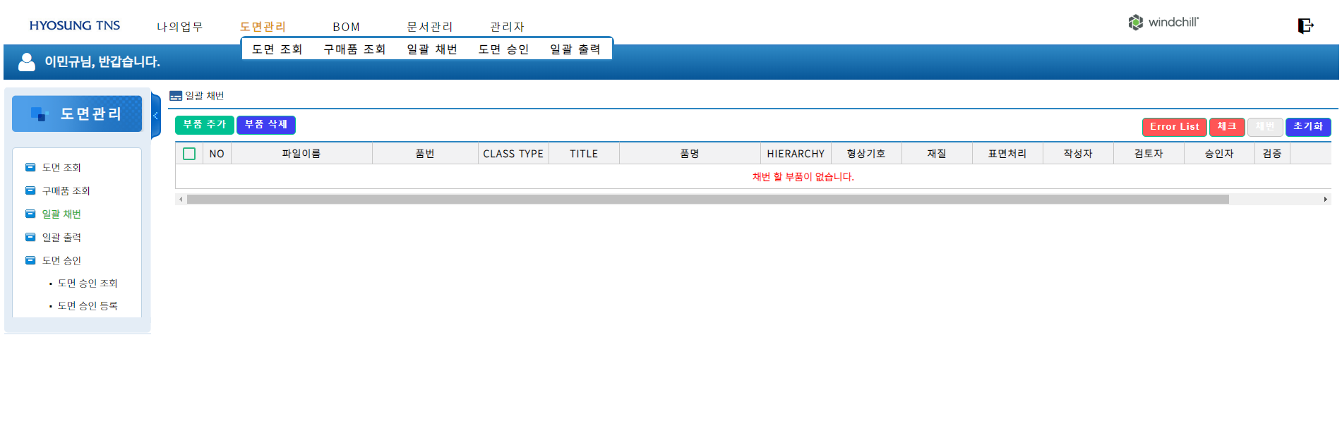
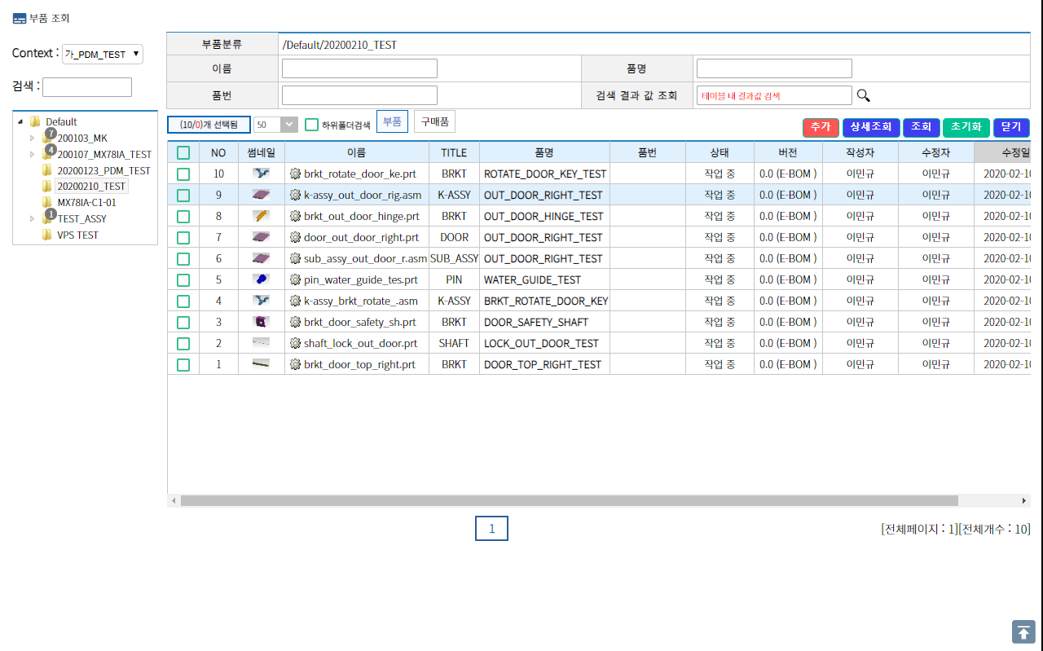
10. 일괄채번
PDM
Menu 경로 | 도면 관리 > 일괄 채번 | 사용자 | 설계자
 |  | Operation Procedure
 |  | PDM 상단의 도면관리 버튼을 눌러 도면관리 화면으로 넘어감 도면관리 화면 좌측 메뉴중 일괄 채번을 선택 - 상단에 도면관리 메뉴에 마우스 이동시 나오는 일괄 채번 버튼을 눌러도 됨 일괄 채번 화면에서 부품 추가를 클릭 부품 조회 화면이 팝업 됨 채번 대상파일이 있는 컨텍스트 선택 컨텍스트 內 채번 대상파일이 있는 폴더 선택 폴더 內 파일 검색 - 검색조건 . 이름 : Data 이름으로 검색 . 품명 : 매개변수 “PART_NAME”로 검색 . 품번 : 매개변수 “PART_NO”로 검색 . 검색 결과 값 조회 : 결과 내 검색 시 사용 . 조회 : 폴더내 모든 파일 표시 채번이 필요한 부품 선택 - 리스트 업 조건 .Windchill에 부품 (WT Part)이 유/무 .부품의 버전이 00.x (E-BOM) 인 부품 .매개변수 품번 (PART_NO) 값이 없는 부품 → 공백이 있는 경우도 안됨 채번 할 부품을 선택 후 추가 버튼을 눌러 채번 화면으로 이동
1
2
3
2
4
5
7
6
9
8
본 기능을 사용을 위해서는 반드시 부품 (WT Part)가 생성되어 있어야 함
상세 조회 등 자세한 기능은 조회 화면 페이지를 참조 할 것

Slide 20
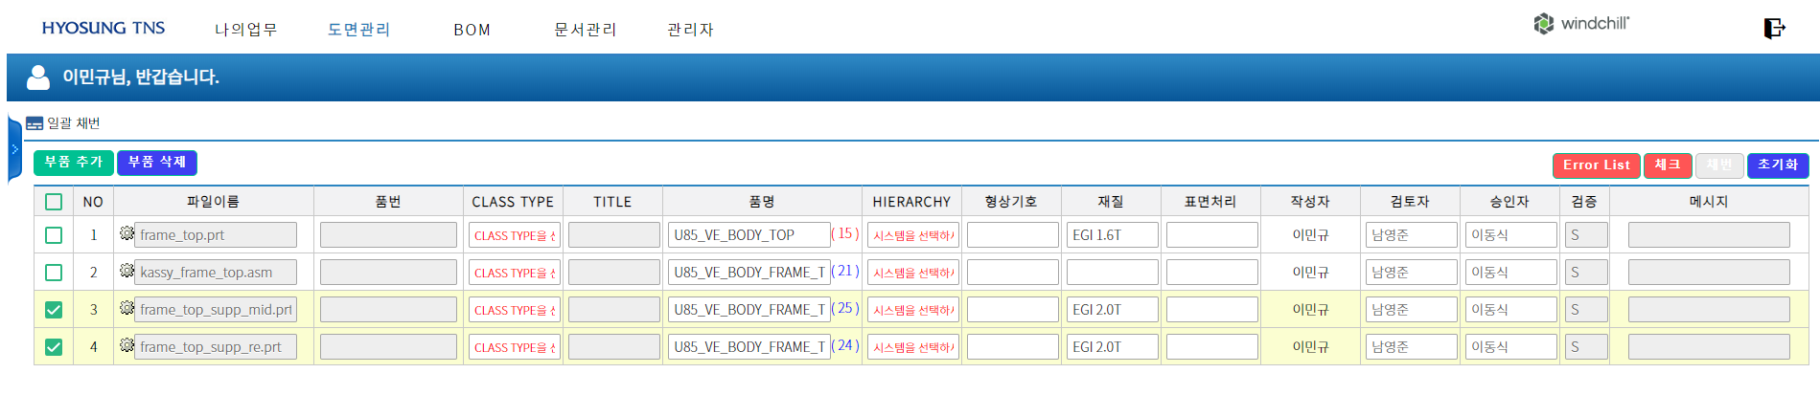
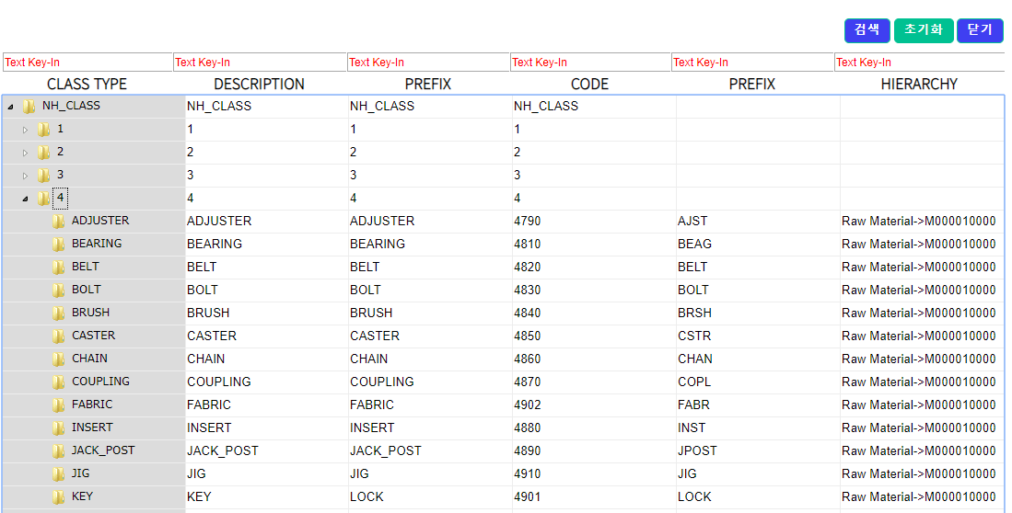
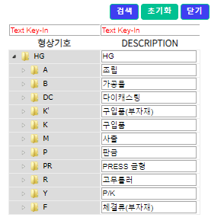
10. 일괄채번
PDM
Menu 경로 | 도면 관리 > 일괄 채번 | 사용자 | 설계자
 |  | Operation Procedure
 |  | Class Type이 동일한 부품 선택 Class Type box를 클릭하면 조회 화면 팝업 - 상단 “Text Key-in” 부분에 Class Type, Description, Prefix, Calss CODE 등의 값을 알고 있는 경우 조회 하여 입력 - 값을 모를 경우는 좌측 트리에서 Class Type을 선택하여 입력 가능 - Class type을 선택하면 등록된 Hierarchy값이 자동 입력됨 품명은 PLM 등록 최소 기준인 16자 이상 입력 - 해당 Name은 채번 후 도면, 파일명에 반영됨 - Class Name_품명이 16자리 이하일 경우 우측의 숫자가 빨간색으로 표시되고 이상일경우 파란색으로 표시됨 형상 기호 및 재질, 표면처리 - 3D Data 의 매개변수 “Shape_type”의 값이 있을 경우 자동입력되고 없는 경우 검색하여 입력 가능 - 재질은 매개변수 “MAT”를 읽어와서 보여주며 변경할 경우 PLM과 PDM에 반영됨 -표면처리는 “SURFACE”를 읽어와서 보여주며 변경할 경우 PLM과 PDM에 반영됨
7
8
9
10
2
3
4
5
1
6
*Class 조회 화면

Slide 21
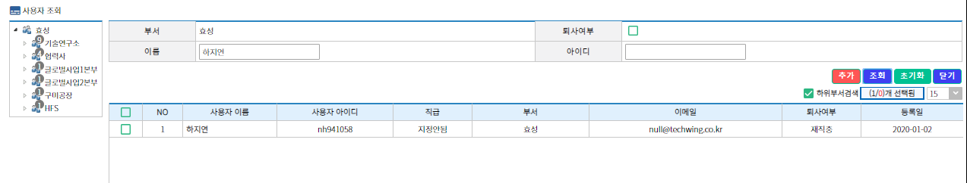
10. 일괄채번
PDM
Menu 경로 | 도면 관리 > 일괄 채번 | 사용자 | 설계자
 |  | Operation Procedure
 |  | 검토/승인자를 클릭하면 조직도 창이 뜨고 검토/승인자를 검색하여 입력하면 일괄 반영됨 체크 버튼을 눌러 도면의 정합성 체크 수행 - Class Type, 16자리 품명, Hierarchy, 체크아웃 유/무 등 ※ 체크아웃 상태에서는 채번이 불가능하므로 반드시 체크인 또는 체크아웃 해제 후 진행 Error List - 체크 후 Error가 발생한 항목만 List-up 하여 보여주는 기능 채번 - 체크에 문제 없을 경우에만 활성화 - PLM과 I/F하여 신규 부품 채번 수행 - 3D, 2D, 부품의 파일명을 “품번_품명＂으로 변경 초기화 - 전체 리스트를 삭제하는 기능 체크 중 발생한 에러에 대한 상세 메시지 출력 - “S” : Success (성공) - “E” : Error (메시지 출력)
7
6
8
9
2
3
2
4
5
1
10

Slide 22
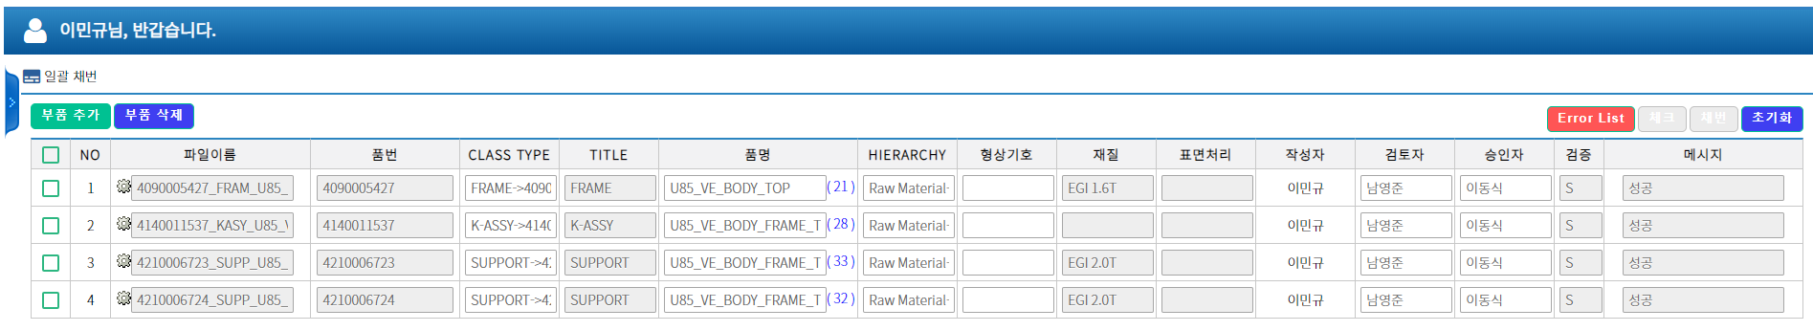
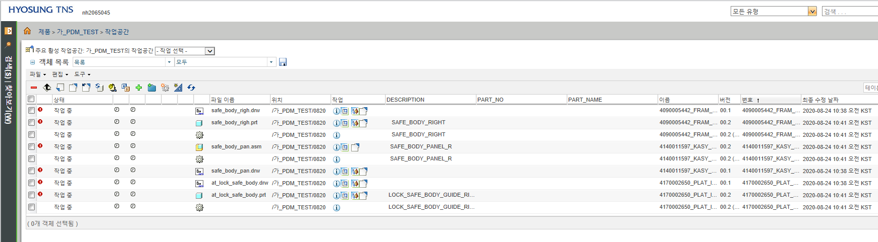
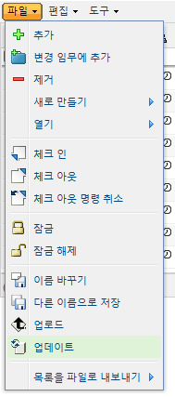
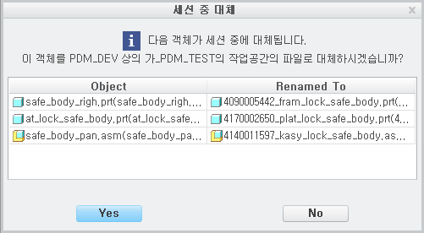
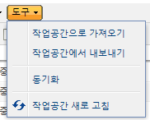
10. 일괄채번
PDM
Menu 경로 | 도면 관리 > 일괄 채번 | 사용자 | 설계자
 |  | Operation Procedure
 |  | 채번된 신규 부품이 등록됨 - 매개변수 “PART_NO”에 반영됨 파일이름 변경 - 일괄 채번후 PDM Data (3D/2D)의 파일이름이 “품번_품명”의 규칙으로 일괄 변경됨 채번간 PLM과의 정합성 체크에서 문제가 발생할 경우 에러를 출력하고 에러사유를 메시지에 표시함 - “S” : Success (성공) - “E” : Error (메시지 출력) 이후 작업공간 동기화 및 업데이트 수행 필요 - 동기화 : 파일이름 변경에 대한 업데이트 → 도구 > 동기화 버튼 클릭 - 대체 메시지가 팝업 된다면 “Yes”선택 → 세션에 없는 경우는 팝업되지 않음 - 파일 >업데이트 → 채번후 이터레이션 1회 증가하므로 작업 공간의 파일은 구버전이 되어 업데이트가 필요하며 이과정에서 매개변수, 상태 등이 변경됨
2
1
3
4

Slide 23
10. 일괄채번 : 조건
PDM
Menu 경로 | 도면 관리 > 일괄 채번 | 사용자 | 설계자
 |  | Operation Procedure
[생성 조건]
No | 조건 | 설명 | 비고
1 | CLASS TYPE 선택 | ERP CLASS CODE가 반드시 선택 되어야함
2 | 품명 16자 이상 | Class Prefix. + PART_NAME 매개변수 16자리 이상 | 예) BRKT Class 인경우 "BRKT_" 5자리를 제외한 11자리 필요
3 | 특수문자 “,” 불가 | 품명에 "," 사용불가 (시스템 에러발생)
4 | Hierarchy 선택 | Hierarchy는 Class 선택시 자동선택 됨
5 | 작업중만 가능 | 부품의 상태가 "작업중"이고, 버전이 "00"인 경우만 선택 가능
6 | 3D/WT PART 필요 | 3D 및 WTPART 가 반드시 존재 해야함
7 | 체크아웃 되지 않아야 함. | 체크 아웃이되어 있는 경우 에러 발생
8 | 최신버전 | 체크인된 가장 최신 이터레이션만 보임 | 이전 이터레이션은 검색 불가
9 | 2D 도면이 한 개 | 드로잉 참조된 DRW 가 1개만 있어야함 | 2개 이상일 경우 에러발생
10 | PART_NO 매개변수 값이 없을 것 | “PART_NO” 매개변수 값이 빈칸일 것 | 공백, 특수 문자 등 어떠한 값도 있으면 안됨

Slide 24
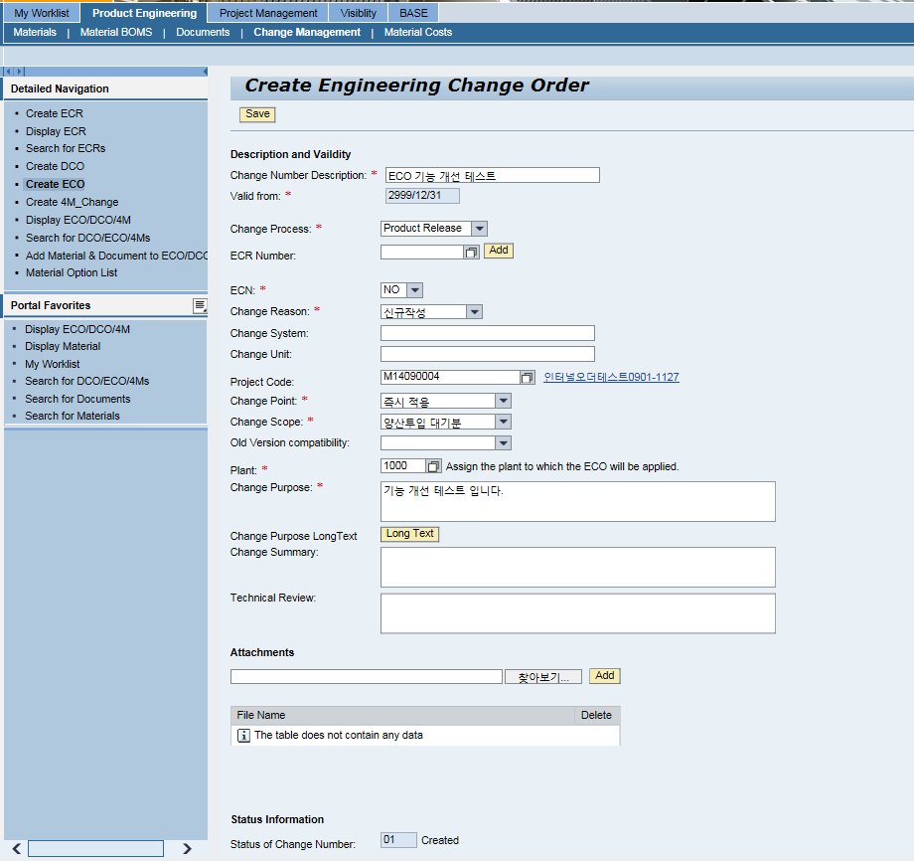
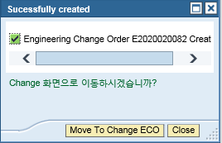
11. 도면 승인/변경 – 1) PLM ECO 생성
PLM
Menu 경로 | Product Engineering > Change Management > Create ECO | 사용자 | 연구원
 |  | Operation Procedure
 |  | 1) ‘Create ECO’ 메뉴를 Click하면 ECO 생성을 위한 초기 화면이 제공됨 2) Description and Validity - Change Number Description : ECO 제목 - Valid From : 적용일자(승인일부터 적용되기 위하여 생성시점 적용일자는 2999/12/31로 초기 Setting됨) - Change Process : ECO별 Process 선택 . Product Release : 신규부품 및 BOM 승인 . Minor ECO : 단순오기 등 Minor Change . Major ECO : 중요 설계변경 - ECR Number : 관련 ECR Number 입력 (직접 입력 또는 검색 선택) - ECN : 업체 ECN 발행 여부(승인 완료 시 EC Manager가 수정가능 함) - Change Reason : 변경 사유 - Change System : 적용 시스템 - Change Unit : 적용 유닛 - Project Code : 해당되는 프로젝트 코드(Product Release인 경우 필수 입력 항목) - Change Point : 변경 시점 - Change Scope : 적용 범위 - Old Version compatibility : 이전 버전 호환성 여부 - Plant : ECO 적용 Plant . 1000(구미공장), 2100(혜주공장) - Change Purpose : 변경 목적 - Change Summary : 변경 내용 및 검토 결과 등 - Technical Review : 기술 검토 3) Attachments : 파일 첨부 4) Status Information - Status of Change Number : ECO 상태 5) “Save”를 Click하여 ECO 정보를 저장 → ECO 생성(EYYYYMMXXXX)
5
1
2
3
4

Slide 25
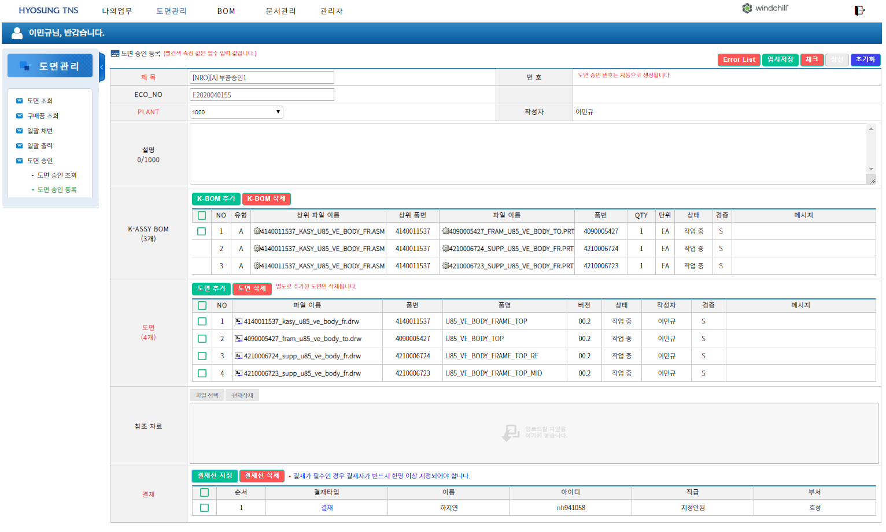
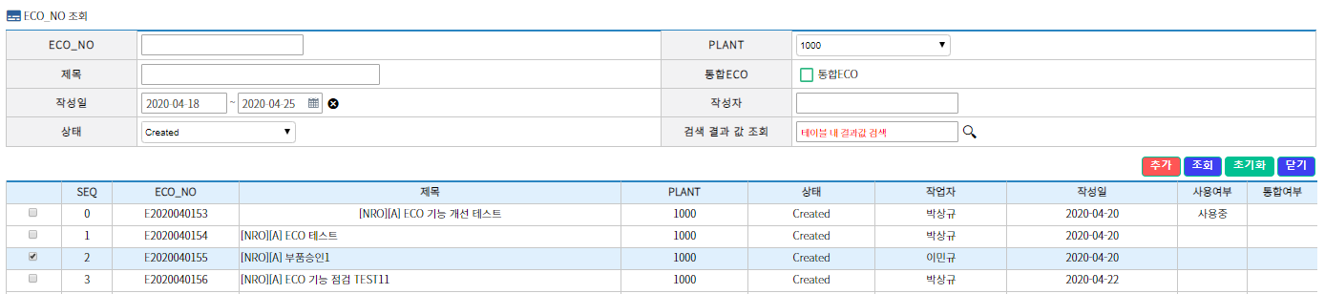
11. 도면 승인/변경 – 2) 도면 승인 문서 작성
PLM
Menu 경로 | 도면 관리 > 도면 승인 > 도면 승인 등록 | 사용자 | 설계자
 |  | Operation Procedure
 |  | ※ 기존 도면 승인/변경은 도면승인 메뉴로 통합 PDM 상단의 도면관리 버튼을 눌러 도면관리 화면으로 넘어감 도면 승인 아래의 도면승인 등록 버튼을 눌러 도면 승인 등록 화면으로 이동 ECO No. 입력 - ECO NO 칸 클릭하면 PLM에서 채번되어 있는 ECO조회 화면이 POP-UP 됨 - 프로토 타입으로의 승인시는 ECO가 필요 없음 ECO_NO 조회 및 선택 - 오늘 기준 7일 內 생성된 모든 ECO 조회 → 8일 이전에 생성한 ECO는 작성일 조정 필요 - 상태는 CR상태인 ECO를 조회하므로 RJ상태의 ECO는 상태메뉴에서 Reject를 선택 후 조회 - PLANT는 1000(구미공장)을 기준으로 조회되므로 필요시 2100(HFS)으로 조정하여 조회 - 조회된 ECO를 체크 후 추가하여 눌러 문서에 연결 ECO NO를 입력하면 ECO와 동일한 제목이 입력됨 - 프로토 타입 승인시는 별도 제목 입력 필요 PLANT 입력 - 선택한 ECO에 따라 자동 입력됨 부품승인 사유 입력 - 최대 1000자 까지 쓸수 있음 (영문 기준) K-assy 부품의 BOM 등록 - K-BOM 추가 버튼을 눌러 선택 후 등록 → 4140, 4370 등 Class가 K-assy인 모든 부품 - KBOM 추가시는 K-assy만 조회됨 - K-assy 하위 도면은 KBOM 추가시 일괄등록 되므로 별도 도면추가 불필요 - K-assy는 추가된 최상위 부품만 삭제가능함 → 삭제가능한 K-assy는 체크박스가 활성화 됨
1
12
13
14
15
16
5
6
3
7
2
8
9
10
11
4

Slide 26
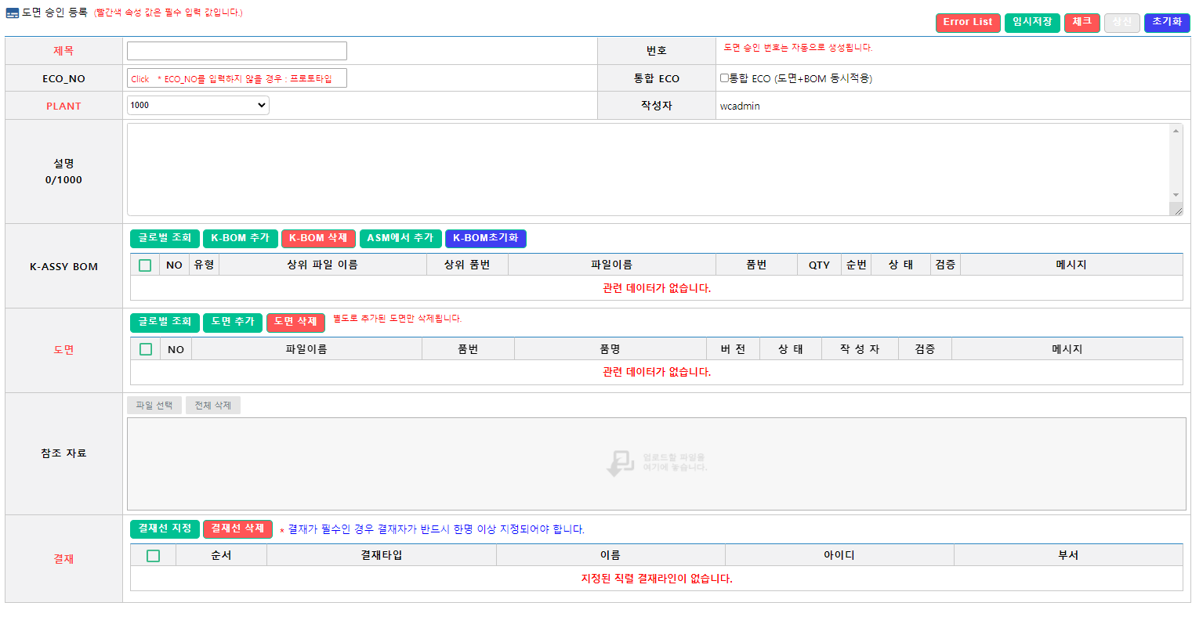
11. 도면 승인/변경 – 2) 도면 승인 문서 작성
PLM
Menu 경로 | 도면 관리 > 도면 승인 > 도면 승인 등록 | 사용자 | 설계자
 |  | Operation Procedure
 |  | ※ 기존 도면 승인/변경은 도면승인 메뉴로 통합 PDM 상단의 도면관리 버튼을 눌러 도면관리 화면으로 넘어감 도면 승인 아래의 도면승인 등록 버튼을 눌러 도면 승인 등록 화면으로 이동 ECO No. 입력 - ECO NO 칸 클릭하면 PLM에서 채번되어 있는 ECO조회 화면이 POP-UP 됨 - 프로토 타입으로의 승인시는 ECO가 필요 없음 ECO_NO 조회 및 선택 - 오늘 기준 7일 內 생성된 모든 ECO 조회 → 8일 이전에 생성한 ECO는 작성일 조정 필요 - 상태는 CR상태인 ECO를 조회하므로 RJ상태의 ECO는 상태메뉴에서 Reject를 선택 후 조회 - PLANT는 1000(구미공장)을 기준으로 조회되므로 필요시 2100(HFS)으로 조정하여 조회 - 조회된 ECO를 체크 후 추가하여 눌러 문서에 연결 ECO NO를 입력하면 ECO와 동일한 제목이 입력됨 - 프로토 타입 승인시는 별도 제목 입력 필요 PLANT 입력 - 선택한 ECO에 따라 자동 입력됨 부품승인 사유 입력 - 최대 1000자 까지 쓸수 있음 (영문 기준) K-assy 부품의 BOM 등록 - K-BOM 추가 버튼을 눌러 선택 후 등록 → 4140, 4370 등 Class가 K-assy인 모든 부품 - KBOM 추가시는 K-assy만 조회됨 - K-assy 하위 도면은 KBOM 추가시 일괄등록 되므로 별도 도면추가 불필요 - K-assy는 추가된 최상위 부품만 삭제가능함 → 삭제가능한 K-assy는 체크박스가 활성화 됨
1
5
3
6
7
8
9
10
11
4

Slide 27
11. 도면 승인/변경 – 2) 도면 승인 문서 작성
PLM
Menu 경로 | 도면 관리 > 도면 승인 > 도면 승인 등록 | 사용자 | 설계자
 |  | Operation Procedure
 |  | 도면추가 - K-assy 및 하위품 外 신규/변경되는 도면 추가 ※ 도면을 불러올 경우 1차인 PDM검증 수행 ㆍDWG 유/무, 체크인 여/부 등 참조자료 - 도면승인을 위한 첨부자료 등록 → 드래그앤 드롭 추가 가능하며 파일선택 버튼을 눌러 지정 선택도 가능함 결재선을 지정하여 승인자 선택 - 소속 팀장 또는 PL지정 ※결재선은 CREO View로 도면 등 검토가 가능한 소속 PM, PL로 지정하고 팀장은 PLM에서 최종 결재 하는 방향으로 사용 체크를 눌러 PLM 과의 정합성 확인 - 품번 copy 여부, Material의 타 ECO 존재여부, PLM/PDM 버전이 동일한지 여부 등 임시저장 - 작성중인 문서를 임시 저장하는 기능 - 결재선까지 지정되어야지 저장가능 - 저장 후 나의업무-임시저장함으로 이동 - 임시저장 함에서 해당문서 수정가능 Error List - 체크 후 Error가 발생한 항목만 Listup 하여 보여주는 기능 상신 - 체크에서 문제가 없는 경우 활성화됨 - 상신 버트을 누르면 결재선에 따라 결재가 진행됨 - 리스트 내에 있는 모든 부품, 3D/2D가 결재중 상태로 변경되며 PLM 결재 완료시 릴리즈상태로 변경됨 - PDM 결재가 완료되면 신규 도면은 “z:\사번” 폴더에 Dwg 파일이 생성됨 (품번_rev.dwg) → 향후 PLM에서 Dwg파일은 반드시 z:\를 통해서만 첨부 가능
1
14
13
12
15
16
5
6
3
7
2
8
9
10
11
4

Slide 28
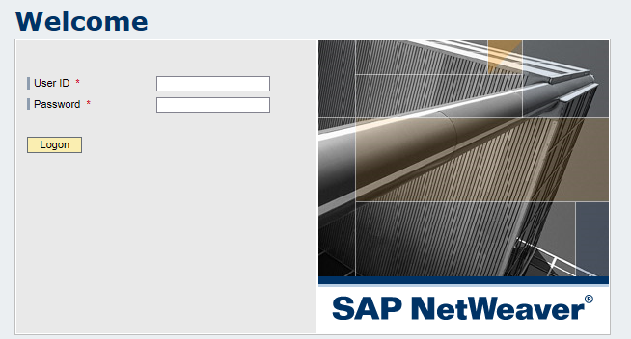

11. 도면 승인/변경 – 3) PLM ECO 연계
PLM
Menu 경로 | Product Engineering > Change Management > Search for DCO/ECO/4Ms | 사용자 | 설계자
 |  | Operation Procedure
 |  | 1) PDMLink에서 전송된 부품 승인/변경 프로세스에 연계된 정보를 확인하기 위해 PLM 시스템으로 로그인 한다. 2) PDMLink에서 지정한 ECO No.를 검색 조건으로 입력하여 검색을 수행한다. 3) 검색 결과에서 ECO No. Link를 선택하여 ECO 상세 정보를 확인한다. 4) PDM과 PLM 계정이 다를 경우 (PLM ID 없는 인원) CAE팀으로 문의할것
1
2
3

Slide 29



11. 도면 승인/변경 – 3) PLM ECO 연계
PLM
Menu 경로 | Product Engineering > Change Management > Display ECO | 사용자 | 설계자
 |  | Operation Procedure
 |  | 1) PDMLink에서 부품승인 프로세스 내 정의된 도면(품번) 리스트가 지정된 ECO의 Object-Material List에 등록되어 있음을 확인할 수 있다. 2) PDMLink 에서 부품승인 프로세스 내 정의된 K-ASSY BOM 리스트가 지정된 ECO의 Object-BOM List에 등록되어 있음을 확인할 수 있다. - K-ASSY 품번을 선택하면, 상세 BOM 구성 정보를 확인할 수 있다. ※ PDMLink를 통해 작업 후 PLM 시스템으로 반영된 ECO의 Material List에 대해서는 삭제 또는 추가할 수 없다. - 삭제 또는 추가 후, Save 버튼 클릭 시, 아래의 에러 메시지가 표시됨 ‘PDM으로부터 생성된 ECO인 경우, Material을 추가 삭제할 수 없습니다.’ 라는 메시지가 Display 됨.
▶ ECO – Objects – Material 등록 정보
1
▶ ECO – Objects – Material BOM 등록 정보
K-ASSY BOM 구성 정보
2

Slide 30





11. 도면 승인/변경 – 4) Document 생성 도면 추가 (초도)
PLM
Menu 경로 | Product Engineering > Materials > Display Material | 사용자 | 설계자
 |  | Operation Procedure
 |  | * 도면 등록 대상 부품에 대해 신규 문서를 생성하여, 관련된 AutoCad 도면을 첨부한다. * Display Material 메뉴를 통해 품번 입력 후 상세 정보를 확인하며, ‘Documents’ Tab Bar를 선택한다. 1) Current Version : 현재 유효한 도면만 표시 All Version : 모든 도면 표시 2), 3) “All Version” Click 하여 문서분류체계 선택 - 부품 유형에 따라 해당 되는 문서 유형을 선택한다. 4) “Add”를 Click하여 선택한 문서분류체계 추가 5) “Application” Click하여 문서 생성 화면으로 전환 - Description : 문서 명 - Material : Material Number - Abstract : 문서 설명 - AuthorizGroup : 보안등급 (Top Secret/Confidential/Internal Only/General) - Attachments : 첨부 문서 6) 첨부파일 선택 후 Add 버튼을 클릭하여 Upload 한다. - 첨부되는 AutoCAD DWG 도면 파일은 변환서버에서 자동 생성된 폴더(Z:\dwg)에서 선택해야 한다. - 체크 대상 문서 Type은 NDR이며, 문서 Class는 아래와 같음 → E410-부품도면(2D), E420-금형도면, E430-조립도면 - 그 외 폴더에서 파일을 선택한 경우, 아래의 에러 메시지가 표시된다. 7), 8) “Save”와 “Add”를 Click하여 문서 정보를 저장한다.
1
2
4
3
5
6
7
8

Slide 31




11. 도면 승인/변경 – 5) Document 생성 도면 추가 (개정)
PLM
Menu 경로 | Product Engineering > Materials > Display Material | 사용자 | 연구원
 |  | Operation Procedure
 |  | * ‘Display Material’ click하면 Material 조회 화면으로 전환됨 1) 변경하고자 하는 Material Number 입력 후 ‘Start’ click 2) ‘Document’ Tab 으로 이동 후 ‘Edit’ click 3), 4) ‘All Version’ click하여 수정할 도면 선택 후 ‘Create New Version’ click하여 New Version 도면 생성 화면으로 이동 5) New Version 도면 생성 화면에서 필요 정보 입력 - Description : 도면명 입력 - Material : Material Number 입력 - Abstract : 추가내용 입력 - AuthorizGroup : 보안등급 선택 - File Path : 도면 유첨 6) 첨부파일 선택 후 Add 버튼을 클릭하여 Upload 한다. - 첨부되는 AutoCAD DWG 도면 파일은 변환서버에서 자동 생성된 폴더(Z:\dwg)에서 선택해야 한다. - 체크 대상 문서 Type은 NDR이며, 문서 Class는 아래와 같음 → E410-부품도면(2D), E420-금형도면, E430-조립도면 - 그 외 폴더에서 파일을 선택한 경우, 아래의 에러 메시지가 표시된다. 6),7) ‘Save’ → ‘Add’ click하여 부품에 추가
1
2
5
3
4
6
7

Slide 32



11. 도면 승인/변경 – 6) ECO에 문서 첨부 (Object 등록)
PLM
Menu 경로 | Product Engineering > Change Management > Display ECO/DCO/4M | 사용자 | 연구원
 |  | Operation Procedure
 |  | 1) Display ECO/DCO/4M 메뉴를 선택하여, 수정하고자 하는 ECO 정보를 입력한다. 2) ECO 상세화면의 ‘Objects’ 목록으로 이동하여 ‘Edit’ 버튼을 클릭하여 수정모드로 전환한다. - ‘Material’ 목록에서 현재까지 등록된 부품 리스트를 확인한다. 3) ‘Document’ 목록에 신규 생성한 문서를 검색 및 또는 ‘Document Add’ 버튼을 통해 추가한다. 4) 모든 변경작업 수행 후 ‘Save’ 버튼을 클릭하여 저장한다. 정상적으로 저장이 완료되면 아래의 메시지가 display 된다. ※ Object 추가 방법 1) Material - Material No. 컬럼에 직접 품번을 입력하거나, 또는 부품 검색 Popup 화면을 통해 검색 후 선택한다. - New Material Add 버튼을 클릭하여, CR 상태의 부품을 일괄 추가한다. 2) Document - Document No/Doc. Type/Doc Part/Doc. Version 정보를 입력하거나 또는 문서 검색 Pop 화면을 통해 검색 후 선택한다. - New Document Add 버튼을 클릭하여, 기 추가된 부품과 연계 등록된 Created 상태의 문서를 일괄 추가한다.
1
2
3

Slide 33





11. 도면 승인/변경 – 7) 도면 일괄 등록
PLM
Menu 경로 | Product Engineering > Document > Create Mass Document with ECO | 사용자 | 연구원
 |  | Operation Procedure
 |  | Create Mass Document with ECO를 클릭하면 도면 등록 화면이 열림 (SAP ERP 화면으로 SAP GUI가 설치되어 있어야 함) - SAP T-Code : ZPP5011 PDM에서 도면승인 진행한 ECO NO 입력 업로드 할 대상 AutoCAD 파일이 있는 경로 지정 - 경로 : Z:\사번 실행 버튼을 클릭하면 일괄업로드 화면으로 이동함 PDM에서 전송된 신규/변경 부품의 리스트에서 신규 등록 되는 Material (00버전) 선택 후 “Create New Document” 버튼을 누르고, 개정되는 Material (01 이상)은 “Create version up Document” 버튼을 눌러 일괄 등록 함 * 신규와 개정을 동시 등록은 안되며 신규 일괄등록, 개정 일괄 등록만 가능함 Create Document 보안 창이 나오고 “Allow” 버튼을 누름 Document를 생성하시겠습니까? 메시지가 팝업되면 “YES”를 눌러 도면 등록 진행 - 신규 : New Document를 생성하시겠습니까? - 개정 : Version up Document를 생성하시겠습니까? 등록이 완료되면 Status 가 녹색으로 바뀌고 아래와 같이 Success 메시지가 뜸 반드시 PDM을 통해 전송된 도면만 등록이 가능함 ECO에 Material 및 Document 가 자동 등록되므로 Change Report 확인 후 즉시 승인 요청 가능 ※주의 사항 - Document, Material 버전이 다른 경우는 등록이 불가능 하므로 반드시 PLM/PDM 담당자에게 문의 하여 진행 - Reject 상태의 문서는 등록 불가
신규Material
변경 Material

Slide 34



11. 도면 승인/변경 – 8) ECO 승인
PLM
Menu 경로 | Product Engineering > Change Management > Display ECO | 사용자 | 연구원
 |  | Operation Procedure
 |  | 1) ECO의 ‘Header’ Tab에서 입력/수정된 정보 확인 2) 이상 없으면 ‘Save’ → ‘Read Only’ → ‘Request’ 메뉴를 클릭하면 결재자 지정화면이 display 된다. - Request 시, Validation Check 화면이 display 되면, 해당 사항에 대해 조치 후 재 수행한다. - ‘General’ TabBar에서 1차 결재자에 연구소 내부 승인 담당자를 지정한다. (연구소 팀장) - ‘Agreement’ TabBar에서 합의자를 지정한다. (생기) 3) 결재자 지정이 완료되면, Request 버튼을 클릭하여 ECO에 대한 결재 상신을 수행한다.
1
2
1차 승인권자 지정
합의자 지정
3

Slide 35


12. 부품 조회
PDM
Menu 경로 | 부품 조회 | 사용자 | 설계자
 |  | Operation Procedure
 |  | 1) 부품이 있는 컨텍스트 선택 및 - 컨텍스트 內 대상부품이 있는 폴더 선택 2) 폴더 內 부품 조회 - 상세조회 시, 작성자, 수정일, 버전 등의 추가 기능이 있음 - 검색조건 입력 시, 검색어의 일부분만 입력 가능 3) 초기화 - 검색조건을 Clear 함 4) BOM 보기 - 아이콘을 클릭하여, BOM 확인
1
2
3
4

Slide 36


12. 부품 조회
PDM
Menu 경로 | 부품 조회 | 사용자 | 설계자
 |  | Operation Procedure
 |  | 1) 부품이 있는 컨텍스트 선택 및 - 컨텍스트 內 대상부품이 있는 폴더 선택 2) 폴더 內 부품 조회 - 상세조회 시, 작성자, 수정일, 버전 등의 추가 기능이 있음 - 검색조건 입력 시, 검색어의 일부분만 입력 가능 3) 초기화 - 검색조건을 Clear 함 4) BOM 보기 - 아이콘을 클릭하여, BOM 확인
1
2
3
4

Slide 37
12. 부품 조회 – PartList 조회
PDM
Menu 경로 | 부품 조회 | 사용자 | 설계자
 |  | Operation Procedure
 |  | 1) 부품이 있는 컨텍스트 선택 및 - 컨텍스트 內 대상부품이 있는 폴더 선택 2) 폴더 內 부품 조회 - 상세조회 시, 작성자, 수정일, 버전 등의 추가 기능이 있음 - 검색조건 입력 시, 검색어의 일부분만 입력 가능 3) 초기화 - 검색조건을 Clear 함 4) BOM 보기 - 아이콘을 클릭하여, BOM 확인

Slide 38


13. 구매품 조회
PDM
Menu 경로 | 구매품 조회 | 사용자 | 설계자
 |  | Operation Procedure
 |  | 1) 구매품이 있는 컨텍스트 선택 및 - 컨텍스트 內 대상구매품이 있는 폴더 선택 2) 폴더 內 부품 조회 - 상세조회 시, 작성자, 수정일, 버전 등의 추가 기능이 있음 - 검색조건 입력 시, 검색어의 일부분만 입력 가능 3) 초기화 - 검색조건을 Clear 함 4) BOM 보기 아이콘을 클릭하여, BOM 확인
1
2
3
4

Slide 39



14. 부품 생성
PDM
Menu 경로 | 부품 생성 | 사용자 | 설계자
 |  | Operation Procedure
 |  | 1) 부품 추가 클릭 2) Class Type box를 클릭하면 조회 화면 팝업 - 상단 “Text Key-in” 부분에 Class Type, Description, Prefix, CODE 등의 값을 알고 있는 경우 조회 하여 입력 - Class Type을 선택하면 기 등록된 Hierarchy값이 자동입력됨 3) 품명은 16자 이상을 입력 - 해당 Name은 파일명에 반영됨 - 품명이 16자리 이하일 경우 우측의 숫자가 빨간색으로 표시되고 이상일경우 파란색으로 표시됨 4) FOLDER 선택 5) 체크 버튼을 눌러 도면의 정합성 체크 수행 - Class Type, 16자리 품명, Hierarchy, 체크아웃 유/무 등 - “S” : Success (성공) - “E” : Error (메시지 출력) 6) Error List - 체크 후 Error가 발생한 항목만 Listup 하여 보여주는 기능 7) 채번 - 체크가 문제 없을 경우에만 활성화 - PLM과 I/F하여 신규 부품 채번 수행 ※ 어셈블리가 아닌 부품일 경우, 별도 도면작성 및 승인이 필요하기에, Creo에서 3D/2D 생성 후, 일괄채번에서 할 것.
1
6
5
7
3
4
2

Slide 40

15. EBOM – 1) 검토 조회
PDM
Menu 경로 | EBOM > EBOM 검토 조회 | 사용자 | 설계자
 |  | Operation Procedure
 |  | 1) 상세조회/조회 - 상세조회 시, 작성자, 수정일, 버전 등의 추가 기능이 있음 - 검색조건 입력 시, 검색어의 일부분만 입력 가능 2) 초기화 - 검색조건을 Clear 함
1
2

Slide 41




15. EBOM – 2) EBOM 편집
PDM
Menu 경로 | EBOM > EBOM 편집 | 사용자 | 설계자
 |  | Operation Procedure
 |  | 1) EBOM 편집 - 부품 선택창을 여는 기능 2) 추가 - 부품을 선택 후, 추가함 3) 체크아웃 - EBOM 편집 시, 가장 먼저 체크아웃 클릭 ※ 편집조건은 다음페이지 참고 4) 부품 편집 - Easy Context Menu 내 필요한 기능 사용 - 확장 : 레벨별/전체 확장/축소 - 삽입 : 기존부품을 추가함 - 구조변경 : 위/아래로 이동함 - 제거 : 삭제 기능 - 수량변경 : 동일 순번에 수량 변경 - 개정 : 버전 업그레이드 5) 체크인 - 마우스 우클릭 하여 부품별 체크인 가능 - 또는 전체체크인 버튼으로 일괄 체크인 가능
5
1
2
2
4
5
3

Slide 42




15. EBOM – 2) EBOM 편집 : 편집기 메뉴
PDM
Menu 경로 | EBOM > EBOM 편집 | 사용자 | 설계자
 |  | Operation Procedure
 |  | 확장 (BOM 전개) - 선택 된 레벨까지 확장 가능 - 전체 확장/ 축소 기능 삽입 - 부품 추가시 사용 - EBOM 1레벨은 첨부품 (7933) Assy와 첨부품의 하위구성 만 가능함 - 신규 부품 추가 불가 → 반드시 릴리즈된 부품만 구성 가능 구조변경 - 부품의 순서를 변경하는 기능 - EBOM은 순서 변경 불가하며 첨부품 Assy의 하위만 순서 변경 가능 - 위로, 아래로 1칸씩 이동하여 순서변경 제거 - BOM에서 부품을 삭제 할 때 사용 - EBOM은 삭제가 불가하며 추가 구성된 첨부품 Assy와 그 하위 부품만 제거 가능 편집 ① 수량변경 : 부품의 수량변경시 사용 ② 개정 : 릴리즈된 EBOM의 수정시 사용 ③ 체크인 : 체크아웃된 객체를 저장할때 사용 ④ 체크아웃 : BOM 수정 시 사용 ⑤ 체크아웃 취소 : 체크아웃 취소시 사용 → 취소시 최초 상태로 변경됨 * EBOM은 수량변경, 개정, 체크인, 체크아웃 사용불가, 최상위 EBOM, 첨부품 Assy, 첨부품 하위 구성시에만 사용가능 기타 - 부품 복사, 붙여넣기, 비우기 시 사용 - EBOM은 사용 불가 첨부품 Assy와 그 하위구성에만 사용가능
1
2
3
4
5
6

Slide 43
15. EBOM – 2) EBOM 편집 : 단축키
PDM
NO | 키조합 |  | 설명 | 작동 조건 | 비고
1 | Ctrl + | ↑ | 동일 레벨 內 상위로 이동 (순서 변경) | MBOM, EBOM 첨부품 편집 시
2 |  | ↓ | 동일 레벨 內 하위로 이동 (순서 변경) | MBOM, EBOM 첨부품 편집 시
3 |  | → | Assembly 1레벨 확장 | EBOM/MBOM
4 |  | ← | Assembly 1레벨 축소 | EBOM/MBOM
5 |  | 마우스 클릭 | 멀티 셀렉트 | EBOM/MBOM
6 |  | X | 잘라내기 | MBOM, EBOM 첨부품 편집 시
7 |  | C | 복사 | MBOM, EBOM 첨부품 편집 시
8 |  | V | 붙여넣기 | MBOM, EBOM 첨부품 편집 시
9 |  | Z | 비우기 (잘라내기, 복사 취소) | MBOM, EBOM 첨부품 편집 시
10 | Shift + | ↑ | 위로 연속된 부품의 다중 선택 | EBOM/MBOM
11 |  | ↓ | 아래로 연속된 부품의 다중 선택 | EBOM/MBOM
12 |  | 마우스 클릭 | 클릭하는 지점까지 연속된 부품 다중 선택 | EBOM/MBOM
13 | o |  | 체크 아웃 | MBOM, EBOM 첨부품 편집 시 | 상태가 작업 중, 수정 중 인 객체만 가능
14 | c |  | 체크 아웃 취소 | 체크아웃 된 경우
15 | i |  | 체크 인 | 체크아웃 된 경우
16 | + |  | BOM 레벨 전체 확장
17 | - |  | BOM 레벨 전체 축소 |  | -
18 | 숫자패드 1~5 |  | 1~5 단계 레벨 확장 |  | 1 : 1레벨 확장, 5: 5레벨까지 확장

Slide 44
15. EBOM – 2) EBOM 편집 : 편집 조건
PDM
번호 | 메뉴 구조 |  | 상위 ASSY | END ITEM
1 | MBOM생성 |  | X | X
2 | 확장 | 1,2,3,4,5 레벨 / 전체확장 / 전체축소 | X | 항상 가능
3 | 삽입 | S1/S2생성(구미공장) | 체크아웃 | X
 |  | S1/S2생성(HFS) | 체크아웃 | X
 |  | 기존부품추가 | 체크아웃 | 비 CAD : 부품 생성에서 신규 추가 CAD : CREO에서 추가된 부품 상위 ASSY 조건 (EBOM, 작업중, 수정중, 반려됨) 추가부품 조건 (EBOM-릴리즈됨, 결재중)
4 | 구조 변경 | 위로 | 체크아웃 | 상위 ASSY 조건 (EBOM, 작업중, 수정중, 반려됨, CLASS CODE 7933)
 |  | 아래로
5 | 제거
6 | MBOM 이동 | 1레벨로 이동, FRONT, SAFETY BODY, SHU BODY | 체크아웃 | X
 |  | S2_ASSY, SYSTEM S1 OUT, S1 SUP, S1 OUT BODY, S1 OUT, PACKING
7 | 편집 | 수량변경 | 체크아웃 | 상위 ASSY 조건 (EBOM, 작업중, 수정중, 반려됨, CLASS CODE 7933)
 |  | 개정 | X | 대상부품 조건 (EBOM, 릴리즈됨)
 |  | 체크인 | X | 대상부품 조건 (체크아웃)
 |  | 체크아웃 | X | 대상부품 조건 (EBOM, 작업중, 수정중, 반려됨)
 |  | 체크아웃취소 | X | 대상부품 조건 (체크아웃)
8 | 잘라내기 |  | 체크아웃 | 대상부품 조건 (EBOM, 작업중, 수정중, 반려됨)
9 | 붙여넣기
10 | 복사하기 |  | X | 무관
11 | 비우기 |  | X | 클립보드(이전 복사 항목) 전체 삭제

Slide 45


15. EBOM – 3) EBOM 검토 : EBOM 결재
PDM
Menu 경로 | EBOM > EBOM 검토 | 사용자 | 설계자
 |  | Operation Procedure
 |  | 1) EBOM 제목 입력 - EBOM 번호는 자동으로 생성됨. 2) PLANT 선택 - PLANT는 1000(구미공장) 또는 2100(HFS) 중 선택 3) 도면 승인 번호 선택 - 팝업창에서 도면 승인 번호 추가 4) 검토 EBOM 추가 - 신규/변경되는 EBOM 추가 ※ 1차 PDM검증 수행 ㆍ데이타 유/무, 체크인 여/부 등 5) 참조 자료 - EBOM 승인을 위한 첨부자료 등록 → 드래그앤 드롭 추가 가능하며 파일선택 버튼을 눌러 지정 선택도 가능함 6) 결재선을 지정하여 승인자 선택 - 소속 팀장 또는 PL지정 7) 체크를 눌러 정합성 확인 - 품번 copy 여부, Material의 존재여부, 버전 정합성 등 - 작성중인 문서를 임시 저장하는 기능 - 결재선까지 지정되어야지 저장가능 - 저장 후 나의업무-임시저장함으로 이동 - 임시저장 함에서 해당문서 수정가능 8) Error List - 체크 후 Error가 발생한 항목만 Listup 하여 보여주는 기능 9) 상신 - 체크에서 문제가 없는 경우 활성화됨 - 상신 버트을 누르면 결재선에 따라 결재가 진행됨 - 리스트 내에 있는 모든 부품, 3D/2D가 결재중 상태로 변경되며 결재 완료시 릴리즈상태로 변경됨
8
7
9
1
2
3
4
5
6

Slide 46
15. EBOM – 3) EBOM 검토 : EBOM 검토 조건
PDM
▣ 원칙 - Assembly의 상태는 반드시 작업 중, 반려됨, 수정 중 (개정) 상태여야 BOM검토/추가가 가능함 - EBOM은 반드시 부품승인이 완료된 상태에서 진행 가능 (K-assy 및 단품은 모두 “릴리즈됨“ 상태 필요) → 케이블, PCBA 등 전자 부품 포함 품번기준 BOM 누락이 없이 모두 구성되어 있어야 함.
유형 | 객체 상태 | 설명 | 비고
최상위 | 작업 중, 수정 중, 반려됨 | 선택된 객체의 하위 1레벨 BOM 구성
 | 그 외 | 조회 불가
1레벨 | 작업 중, 수정 중, 반려됨 | 최상위와 함께 BOM 구성됨 연속되는 레벨 (최상사위 하위 1레벨 하위 2레벨)의 상태가 동일한 경우 일괄 반영됨 | 연속한 레벨에만 적용 ex) 1레벨 하위 Assy가 모두 “릴리즈 됨”일 경우 2레벨은 별도 승인이 필요함
 | 릴리즈 됨 | 해당 상위 모품번에 구성만 가능 (하위 수정 불가)
K-assy | 작업중 | 도면승인에서 BOM구성 및 초도 도면승인 필요 | K-assy는 BOM은 반드시 도면승인에서 구성
 | 그 외 | 그외 상태는 해당 상위 모품번에 구성만 가능 (하위 수정 불가)
단품 | 작업중 | 도면승인에서 초도 도면승인 필요
 | 그 외 | 그외 상태는 상위 품번에 구성만 가능

Slide 47

16. MBOM – 1) 전송 조회
PDM
Menu 경로 | MBOM > MBOM 전송 조회 | 사용자 | 설계자
 |  | Operation Procedure
 |  | 1) 상세조회/조회 - 상세조회 시, 작성자, 수정일, 버전 등의 추가 기능이 있음 - 검색조건 입력 시, 검색어의 일부분만 입력 가능 2) 초기화 - 검색조건을 Clear 함
1
2

Slide 48



16. MBOM – 2) 편집
PDM
Menu 경로 | MBOM > MBOM 편집 | 사용자 | 설계자
 |  | Operation Procedure
 |  | 1) MBOM 편집 - 부품 선택창을 여는 기능 2) 추가 - 부품을 선택 후, 추가함 3) 체크아웃 - MBOM 편집 시, 가장 먼저 체크아웃 클릭 ※ 편집조건은 다음페이지 참고 4) 부품 편집 - Easy Context Menu 내 필요한 기능 사용 - 확장 : 레벨별/전체 확장/축소 - 삽입 : 기존부품을 추가함 - 구조변경 : 위/아래로 이동함 - 제거 : 삭제 기능 - 수량변경 : 동일 순번에 수량 변경 - 개정 : 버전 업그레이드 5) 체크인 - 마우스 우클릭 하여 부품별 체크인 가능 - 또는 전체체크인 버튼으로 일괄 체크인 가능
5
1
2
2
4
5
3

Slide 49




16. MBOM – 2) MBOM 편집 : 편집기 메뉴
PDM
Menu 경로 | MBOM > MBOM 편집 | 사용자 | 설계자
 |  | Operation Procedure
 |  | MBOM 생성 - EBOM에서 MBOM으로 전환 할 때 사용 → MBOM의 00.1은 EBOM과 동일 확장 (BOM 전개) - 선택 된 레벨까지 확장 가능 - 전체 확장/ 축소 기능 삽입 - S1/S2/UOT 등 공정 품번 신규 구성시 선택 → 신규 채번 가능 - 부품 추가시 사용 - EBOM 1레벨은 첨부품 (7933) Assy와 첨부품의 하위구성 만 가능함 - 신규 부품 추가 불가 → 반드시 릴리즈된 부품만 구성 가능 구조변경 - 부품의 순서를 변경하는 기능 - EBOM은 순서 변경 불가하며 첨부품 Assy의 하위만 순서 변경 가능 - 위로, 아래로 1칸씩 이동하여 순서변경 제거 - BOM에서 부품을 삭제 할 때 사용 - EBOM은 삭제가 불가하며 추가 구성된 첨부품 Assy와 그 하위 부품만 제거 가능 MBOM 이동 - MBOM 내 부품 이동시 사용 - 이동 모품번 목록은 BOM에 구성되어 있는 S1, S2, UOT, 금고, 상부, FRONT, 1레벨로 BOM내 존재하면 활성화 됨
1
2
3
4
5
6
7
8
9

Slide 50


16. MBOM – 2) MBOM 편집 : 편집기 메뉴
PDM
Menu 경로 | MBOM > MBOM 편집 | 사용자 | 설계자
 |  | Operation Procedure
 |  | 편집 ① 수량변경 : 부품의 수량변경시 사용 ② 개정 : 릴리즈된 MBOM의 수정시 사용 ③ 체크인 : 체크아웃된 객체를 저장할때 사용 ④ 체크아웃 : BOM 수정 시 사용 ⑤ 체크아웃 취소 : 체크아웃 취소시 사용 → 취소시 최초 상태로 변경됨 기타 - 부품 잘라내기, 복사, 붙여넣기, 비우기 시 사용 MBOM 삭제 - 버전 삭제 (사용 금지) : MBOM의 전체 버전이 삭제됨 - 모든 이터레이션 삭제 → 개정된 버전 삭제 (직전 버전으로 변경) EX) 00 → 01 로 개정된 부품이라면 01 버전 삭제
1
2
3
4
5
6
7
8
9

Slide 51
16. MBOM – 2) MBOM 편집 : 단축키
PDM
NO | 키조합 |  | 설명 | 작동 조건 | 비고
1 | Ctrl + | ↑ | 동일 레벨 內 상위로 이동 (순서 변경) | MBOM, EBOM 첨부품 편집 시
2 |  | ↓ | 동일 레벨 內 하위로 이동 (순서 변경) | MBOM, EBOM 첨부품 편집 시
3 |  | → | Assembly 1레벨 확장 | EBOM/MBOM
4 |  | ← | Assembly 1레벨 축소 | EBOM/MBOM
5 |  | 마우스 클릭 | 멀티 셀렉트 | EBOM/MBOM
6 |  | X | 잘라내기 | MBOM, EBOM 첨부품 편집 시
7 |  | C | 복사 | MBOM, EBOM 첨부품 편집 시
8 |  | V | 붙여넣기 | MBOM, EBOM 첨부품 편집 시
9 |  | Z | 비우기 (잘라내기, 복사 취소) | MBOM, EBOM 첨부품 편집 시
10 | Shift + | ↑ | 위로 연속된 부품의 다중 선택 | EBOM/MBOM
11 |  | ↓ | 아래로 연속된 부품의 다중 선택 | EBOM/MBOM
12 |  | 마우스 클릭 | 클릭하는 지점까지 연속된 부품 다중 선택 | EBOM/MBOM
13 | o |  | 체크 아웃 | MBOM, EBOM 첨부품 편집 시 | 상태가 작업 중, 수정 중 인 객체만 가능
14 | c |  | 체크 아웃 취소 | 체크아웃 된 경우
15 | i |  | 체크 인 | 체크아웃 된 경우
16 | + |  | BOM 레벨 전체 확장
17 | - |  | BOM 레벨 전체 축소 |  | -
18 | 숫자패드 1~5 |  | 1~5 단계 레벨 확장 |  | 1 : 1레벨 확장, 5 : 5레벨까지 확장

Slide 52
16. MBOM – 2) MBOM 편집 : 편집 조건
PDM
번호 | 메뉴 구조 |  | 상위 ASSY | END ITEM
1 | MBOM생성 |  | X | 대상부품 조건 (ALL ASSY & EBOM & 결재중) (단, MBOM or PART 불가능)
2 | 확장 | 1,2,3,4,5 레벨 / 전체확장 / 전체축소 | X | 항상 가능
3 | 삽입 | S1/S2생성(구미공장) | 체크아웃 | SYSTEM (최상위) & MBOM 1000 일 경우
 |  | S1/S2생성(HFS) | 체크아웃 | SYSTEM (최상위) & MBOM 2100 일 경우
 |  | 기존부품추가 | 체크아웃 | 비 CAD : 부품 생성에서 신규 추가 CAD : CREO에서 추가된 부품 상위 ASSY 조건 : MBOM, 작업중, 수정중, 반려됨 추가부품 조건 : EBOM-릴리즈됨, 결재중) MBOM-릴리즈됨, 결재중, 반려됨, 작업중
4 | 구조 변경 | 위로 | 체크아웃 | 상위 ASSY 조건 (MBOM, 작업중, 수정중, 반려됨)
 |  | 아래로
5 | 제거
6 | MBOM 이동 | 1레벨로 이동, FRONT, SAFETY BODY, SHU BODY | 체크아웃 | 상위 ASSY 조건 (MBOM, 작업중, 수정중, 반려됨)
 |  | S2_ASSY, SYSTEM S1 OUT, S1 SUP, S1 OUT BODY, S1 OUT, PACKING
7 | 편집 | 수량변경 | 체크아웃 | 상위 ASSY 조건 (MBOM, 작업중, 수정중, 반려됨)
 |  | 개정 | X | 대상부품 조건 (MBOM, 릴리즈됨)
 |  | 체크인 | X | 대상부품 조건 (체크아웃)
 |  | 체크아웃 | X | 대상부품 조건 (MBOM, 작업중, 수정중, 반려됨)
 |  | 체크아웃취소 | X | 대상부품 조건 (체크아웃)
8 | 잘라내기 |  | 체크아웃 | 상위 ASSY 조건 (MBOM, 작업중, 수정중, 반려됨)
9 | 붙여넣기
10 | 복사하기 |  | X | 무관
11 | 비우기 |  | X | 클립보드(이전 복사 항목) 전체 삭제

Slide 53

6. MBOM – (3) 부품 교체
PDM
Menu 경로 | MBOM > 부품 교체 | 사용자 | 설계자
 |  | Operation Procedure
 |  | 1) OLD 부품 추가 - 교체 대상인 부품을 선택 2) NEW 부품 추가 - 교체할 부품을 선택 ※ Release된 문서는 개정을 해야함(체크아웃); 상태값이 작업중/반려됨/프로토타입/수정중 일 경우만 교체 가능 3) 교체 - 교체하려는 부품을 선택 후, 교체 4) 뒤로 - 필요시, 초기화함.
1
2
3
4
3

Slide 54



16. MBOM – 3) MBOM 전송
PDM
Menu 경로 | MBOM > MBOM 전송 | 사용자 | 설계자
 |  | Operation Procedure
 |  | 1) ECO 선택 - 선택 시, MBOM 제목 및 작성자가 자동 입력됨. 2) PLANT 선택 - PLANT는 자동 입력됨. 3) BOM 전송 유형 - EBOM 단독, MBOM 단독, 둘다 선택 가능 4) 검토 EBOM 추가 - 필요 시, Error List 버튼을 클릭하여, 데이터 검증 5) 검토 MBOM 추가 - 신규/변경되는 MBOM 추가 ※ 1차 PDM검증 수행 ㆍ데이타 유/무, 체크인 여/부 등 6) 참조 자료 - EBOM 승인을 위한 첨부자료 등록 → 드래그앤 드롭 추가 가능하며 파일선택 버튼을 눌러 지정 선택도 가능함 7) 체크를 눌러 정합성 확인 - 품번 copy 여부, Material의 존재여부, 버전 정합성 등 - 작성중인 문서를 임시 저장하는 기능 - 결재선까지 지정되어야지 저장가능 - 저장 후 나의업무-임시저장함으로 이동 - 임시저장 함에서 해당문서 수정가능 8) Error List - 체크 후 Error가 발생한 항목만 Listup 하여 보여주는 기능 9) 전송 - 체크에서 문제가 없는 경우 활성화됨 - 전송 버트을 누르면 전송이 진행됨
8
7
9
1
2
3
4
5
6

Slide 55
16. MBOM – 3) MBOM 전송 : MBOM 검토 조건
PDM
▣ 원칙 - Assembly의 상태는 반드시 작업 중, 반려됨, 수정 중 (개정) 상태여야 BOM검토/추가가 가능함 - EBOM은 반드시 부품승인이 완료된 상태에서 진행 가능 (K-assy 및 단품은 모두 “릴리즈됨“ 상태 필요) → 케이블, PCBA 등 전자 부품 포함 품번기준 BOM 누락이 없이 모두 구성되어 있어야 함.
유형 | 객체 상태 | 설명 | 비고
최상위 | 작업 중, 수정 중, 반려됨 | 선택된 객체의 하위 1레벨 BOM 구성
 | 그 외 | 조회 불가
1레벨 | 작업 중, 수정 중, 반려됨 | 최상위와 함께 BOM 구성됨 연속되는 레벨 (최상사위 하위 1레벨 하위 2레벨)의 상태가 동일한 경우 일괄 반영됨 | 연속한 레벨에만 적용 ex) 1레벨 하위 Assy가 모두 “릴리즈 됨”일 경우 2레벨은 별도 승인이 필요함
 | 릴리즈 됨 | 해당 상위 모품번에 구성만 가능 (하위 수정 불가)
K-assy | 작업중 | 도면승인에서 BOM구성 및 초도 도면승인 필요 | K-assy는 BOM은 반드시 도면승인에서 구성
 | 그 외 | 그외 상태는 해당 상위 모품번에 구성만 가능 (하위 수정 불가)
단품 | 작업중 | 도면승인에서 초도 도면승인 필요
 | 그 외 | 그외 상태는 상위 품번에 구성만 가능

Slide 56
16. MBOM – 3) MBOM 전송 : MBOM 전송 조건
PDM
전송유형 | EBOM 승인 | MBOM 편집 | MBOM 추가 | EBOM 추가 | 비고
EBOM+MBOM 전송 | 필요 | 필요 | 가능 | 불가 | EBOM 기반으로 MBOM생성시 사용
EBOM 단독 전송 | 필요 | 불필요 | 불가 | 가능 | EBOM과 MBOM이 동일한 경우 사용
MBOM 단독 전송 | 불필요 | 필요 | 가능 | 불가능 | EBOM변경 없이 MBOM 만 변경 할 경우 사용
START (BOM 수정 필요)
START (MBOM 수정 필요)
3D 수정
No
EBOM=
MBOM
No
MBOM 편집 (BOM 수정)
Yes
Yes
3D/
모델트리 수정
MBOM
자체 변경
No
Yes
EBOM 편집기
(EBOM 확인, 첨부품
수정)
EBOM 단독 전송
(EBOM만 전송 가능)
MBOM 단독 전송 (MBOM만 전송가능)
EBOM + MBOM
전송
* MBOM만 전송 가능 - MBOM 1레벨의 수정중인 EBOM 전송가능 - 1레벨 릴리즈됨 하위의 수정중인 EBOM은 전송불가
EBOM 검토 (EBOM 승인)
PLM 전송
생산기술
합의/검토

Slide 57

17. BOM 비교
PDM
Menu 경로 | BOM 비교 | 사용자 | 설계자
 |  | Operation Procedure
 |  | 1) 비교 대상인 부품 추가 - 필요시, 버전 확인 2) 비교할 부품 추가 - 필요시, 버전 확인 3) 비교 클릭 - A(Added) : 추가된 부품 - D(Deleted) : 삭제된 부품 - Q(Qty) : 수량만 변경 - C (CHANGE) : 순서 변경 4) 비교 List - 비교 List 팝업 화면에서는 Add, Delete, Qty, Change 중 차이점만 선택적으로 볼 수 있음
1
3
2
4
5

Slide 58


17. BOM 비교 – (2) PARTLIST 비교
PDM
Menu 경로 | BOM 비교 > PARTLIST 비교 | 사용자 | 설계자
 |  | Operation Procedure
 |  | BOM 관리 메뉴의 서브 메뉴에서 PARTLIST 비교 클릭 PARTLIST 비교할 부품 추가 비교 기준 부품 정보 - ⓐ기준이 될 버전 선택 (릴리즈됨 기준) - ⓑ기준이 될 기준일 선택 - ⓒ기준 부품의 수량 비교 대상 부품 정보 - ⓐ비교할 버전 선택 - ⓑ비교할 기준일 선택 - ⓒ비교할 부품의 수량 PARTLIST 비교
2
3
a
b
4
a
b
5
c
c
1
기준 부품 정보
대상 부품 정보

Slide 59



별첨 1. BOM Excel Upload-Multi
PLM
Menu 경로 | Product Engineering > Materials BOMS > BOM Excel Upload-Multi | 사용자 | 연구원
 |  | Operation Procedure
 |  | * ‘BOM Excel Upload-Multi’ 클릭하면 BOM Excel Upload- Multi 화면으로 전환됨(SAP ERP 화면으로 SAP GUI가 설치되어 있어야 함) - SAP T-Code : ZPP5011 1) ‘Excel Format’ 버튼을 클릭하면 엑셀 양식을 불러온다. 2) 엑셀 파일 양식 입력 항목 - No. : Material의 순서 - Level : Material의 Level - LEVEL 1…8 : 동일 Level에서의 순서 - 품번 : Material Number - 원단위 : Material의 원단위 수량 3) Upload에 필요한 정보 입력 - Material : 최상위 부품번호 - Change Number : 해당 ECO Number - File Name : Upload할 Excel 파일 선택 ※ Upload Excel 양식대로 작성되어야 하며, 문서 암호화 해제되어야 함. 4) 실행 버튼 클릭하여 실행화면으로 이동
4
1
3
2

Slide 60


별첨 1. BOM Excel Upload-Multi
PLM
Menu 경로 | Product Engineering > Materials BOMS> Create Material BOM | 사용자 | 연구원
 |  | Operation Procedure
 |  | 5) “BOM Create” 버튼을 클릭한다. 6) 팝업창이 뜨면 “Yes”를 클릭한다. 7) BOM이 정상적으로 생성되면 Message칸에 “Create Success” 메시지가 표시된다.
5
7
6

Slide 61





별첨 2. PDMLink로 ECO 승인 또는 반려 정보 전달
PLM
Menu 경로 | Product Engineering > Change Management > Display ECO | 사용자 | 연구원
 |  | Operation Procedure
 |  | 1) 각 단계의 결재권자로 지정된 사용자 ID로 로그인한 후, My Worklist 화면을 통해 결재 요청된 정보를 확인한다. - Subject 항목을 클릭하면, 결재 요청된 ECO 정보를 확인할 수 있다. 2) 결재 수행 화면에서 ‘Approve 또는 Agree’ 버튼을 클릭하여 각 결재 단계별 결재를 수행한다. - ECO 유형별 합의자 최종 승인 또는 EC Manager 최종 승인이 되면, PDM 시스템으로 승인 결과가 전송된다. - 특정 단계에서 결재 반려가 발생한 경우, 반려 사유등의 정보가 PDM 시스템으로 전송된다.
2
1차 승인권자 결재 수행화면
1
합의자 결재 수행화면
EC Manager 결재 수행화면

